Slide 1
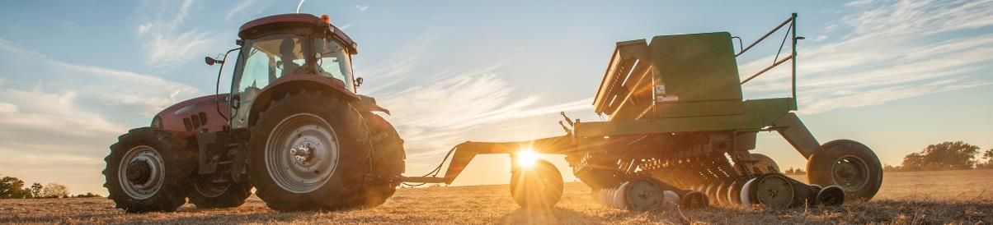

Enjeux et impacts du changement climatique pour mon exploitation - Comment être acteur ?
Support élaboré dans le cadre du projet Climat-culteur – 2021/2022
Mise à jour : décembre 2025

Slide 2
Étape Sensibilisation
Le changement climatique : causes, enjeux et impacts pour mon exploitation
Support élaboré dans le cadre du projet REFLEX Climat-culteur – 2021/2022
Mise à jour : Décembre 2025

Slide 3
SOMMAIRE (cliquez !)
PARTIE I: LES FAITS ET LES PROJECTIONS
Observations du changement climatique dans le monde
Observations du changement climatique en France
Observations du changement climatique à l’échelle régionale
Les scenarios climatiques pour demain
Les projections climatiques en France : la TRACC
La gestion de l’eau
PARTIE II : LES IMPACTS
Temps d’échanges : le changement climatique, quelles conséquences ?
Les impacts mondiaux
Les impacts agricoles
Les impacts agricoles à l’échelle locale
Pour demain : l’enjeu eau
Pour demain : l’enjeu alimentaire
Résumé agriculture et changement climatique
PARTIE III : ATTÉNUATION ET ADAPTATION
Définitions
Vulnérabilité
Cadres politiques et réglementaires
PARTIE IV: GAZ À EFFET DE SERRE
Définitions
Évolution des émissions de GES et lien au changement climatique
D’où viennent les GES?
Les émissions de GES agricoles
Les postes d’émissions directes et indirectes
Comment limiter son impact GES
Le stockage du carbone
Les contributions de l’agriculture
PARTIE V: LE MARCHÉ DU CARBONE
Le marché du carbone comment ça marche ?
Le prix du carbone
Le marché du carbone volontaire
Méthodes agricoles et Carbon Agri
Se mettre en action !
Notes:
Liens clicables vers les diapos correspondantes

Slide 4
Avant de démarrer… Tour de table
« Changement climatique » ça vous évoque quoi ?
« Qu’est-ce qu’il fait doux aujourd’hui, tu ne trouves pas ?
Oui, mais cet été, où j’étais en vacances, on a eu un temps pourri ! Moi je n’y crois pas à leurs histoires de réchauffement climatique… »
→ Dialogue entre Jean-Claude et Michel, entendu au café du Commerce
Notes:
Faire un nuage de mots en direct, et y revenir au fil de la présentation / ou les faire bouger en 3 groupes sur 3 papers
Expliciter la différence entre météo et climat ! La météo n’est pas le climat : l’échelle de temps n’est pas la même (15 jours max VS décennies voire siècles); l’échelle spatiale non plus (un endroit VS le globe). Aucun être humain ne ressent le climat, mais la météo, si!
« Croire », relatif à la croyance et aux représentations personnelles. MAIS le changement climatique se base sur des modèles scientifiques, des observations chroniques, des exemples concrets !

Slide 5
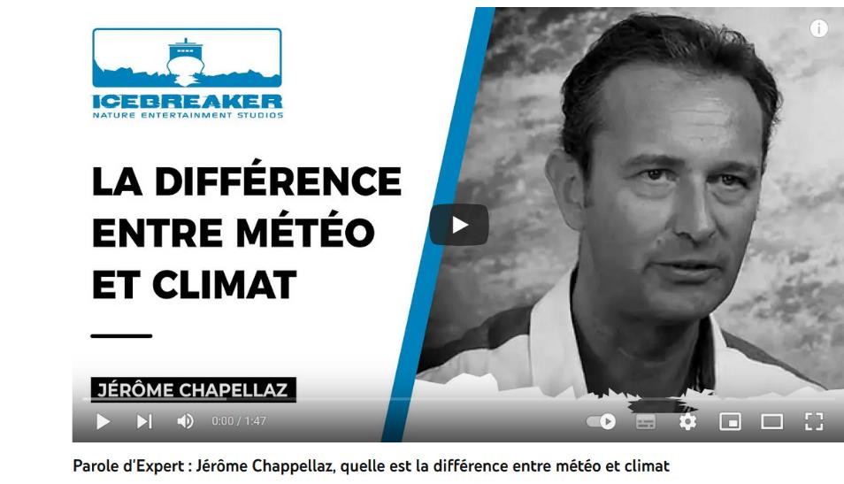
FAITS & PROJECTIONS
LES IMPACTS
ATTÉNUATION & ADAPTATION
GAZ À EFFET DE SERRE
LE MARCHÉ DU CARBONE
Notes:
Prendre en compte les échelles de temps et la zone géographique permet facilement de ne pas faire la confusion. Défini comme l'état de l'atmosphère à un moment et en un lieu donné, la météo est susceptible de changer d'une heure à l'autre et d'un jour à l'autre. Le climat, pour sa part, se réfère généralement aux statistiques des conditions météorologiques sur une décennie ou plus.
La météorologie, étudie les processus qui pilotent la dynamique de l’atmosphère et leur mise en équations, notamment en vue de la prévision du temps. Cette prévision n’a plus de sens au bout d’une dizaine de jours car l’état de l’atmosphère à un jour et un endroit donné, dépend fortement des conditions initiales. Cela est lié au caractère chaotique de la circulation atmosphérique. A l’inverse, la climatologie analyse l’état moyen de l’atmosphère et des océans sur les grandes échelles de temps et étudie les processus physiques qui sont pertinents sur le long terme. Pour cette analyse, les conditions initiales n’ont pas d’importance. L’échelle de temps, de l’ordre de la semaine pour la météorologie, est de la décennie voire du siècle ou plus – des milliers ou des millions d’années lorsque l’on se tourne vers le passé en climatologie.

Slide 6
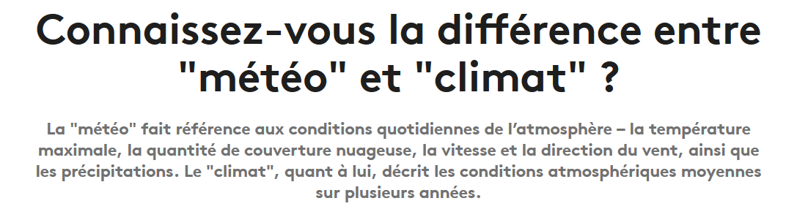
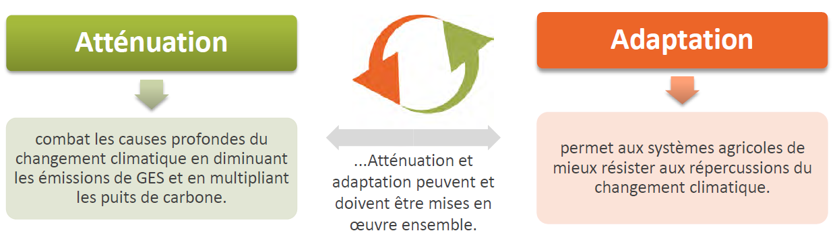
VOCABULAIRE
Notes:
Source : Francetv info
Adaptation au CC = modifications volontaires des pratiques destinées à minimiser les impacts négatifs du CC et en valoriser les effets bénéfiques (source: ACSE, Grand Est, 2020)
Exemples de pratiques:
Revoir le choix des variétés (précocité, besoin en eau, résistance aux maladies) et ses pratiques (notamment la date de semis), afin de s’adapter au nouveau climat en considérant l’ensemble du système d’exploitation.
Penser à l'allongement de la rotation, à la diversité des cultures, des fourrages et aux cultures intermédiaires.
Tenir compte de la dépendance à l’eau de son système.
Confort et santé des animaux : tenir compte du confort thermique des bâtiments, de l'ombrage dans les pâtures.
Envisager l’assurance climatique pour sécuriser le revenu.
Atténuation du CC = mise en place de pratiques moins émettrices de GES et permettant de stocker du carbone.

Slide 7
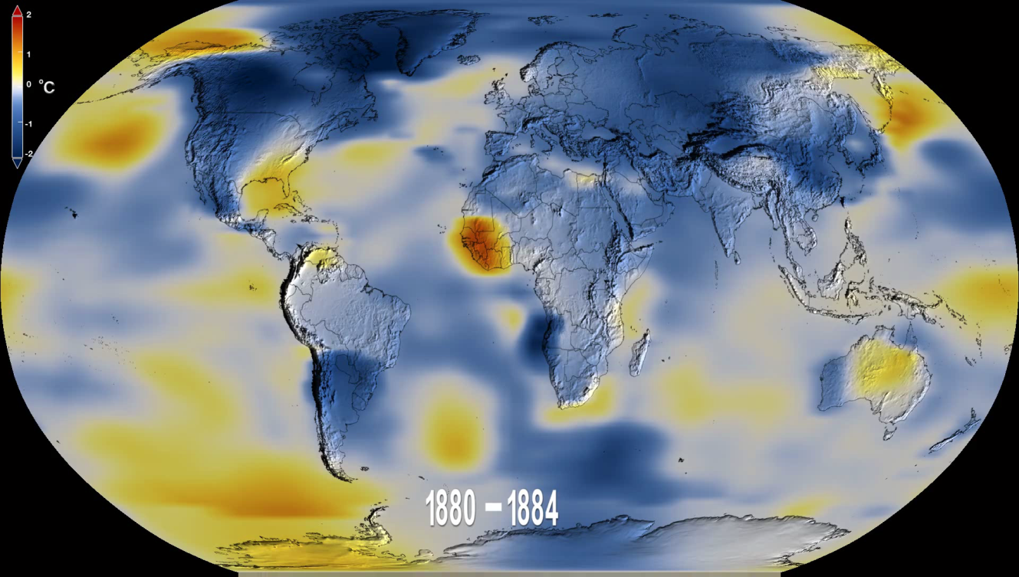
Un constat global : l’élévation des températures
Source : Nasa. Scientific Visualization Studio
Notes:
Sur la période 1880-2019. Les images successives correspondent à une moyenne des températures sur 5 années exprimée en anomalie par rapport à la moyenne de la totalité de la période. Le point est bleu si inférieur et jaune puis rouge si supérieur.
Intérêt :
- On visualise une importante variabilité temporelle (sur la durée, un même point passe plusieurs fois par les différentes couleurs) et spatiale (toutes les zones du globe n’évoluent pas de la même façon) mais le réchauffement globale récent est saisissant sur les dernières décennies.
Note : la qualité est médiocre. La vidéo originale est à l’adresse : https://svs.gsfc.nasa.gov/cgi-bin/details.cgi?aid=4787&button=recent

Slide 8
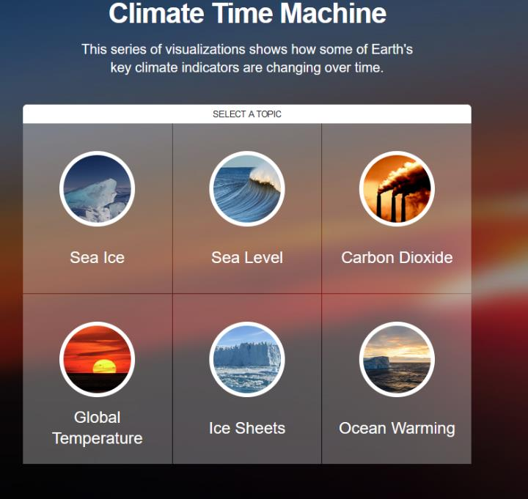

Tous les compartiments terrestres sont impactés !
https://climate.nasa.gov/interactives/climate-time-machine/?intent=021

Slide 9
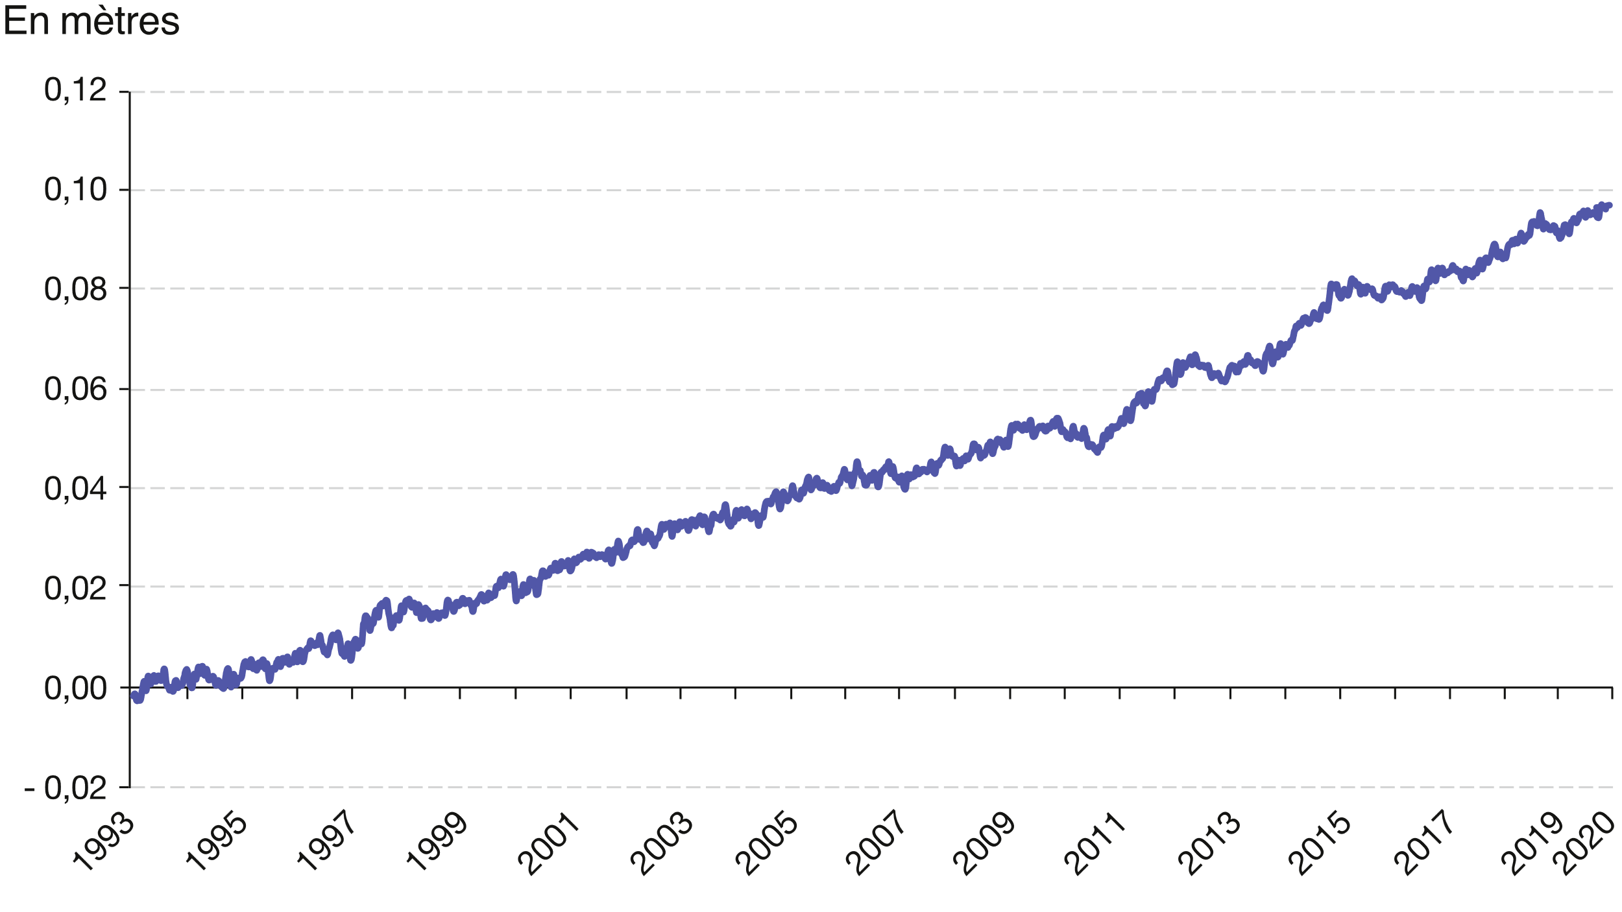
Niveau moyen des océans de 1993 à 2020
Notes:
Source : E.U. Copernicus Marine Service Information

Slide 10
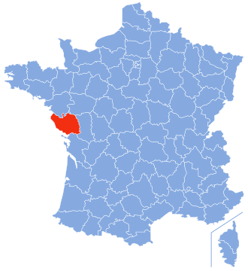
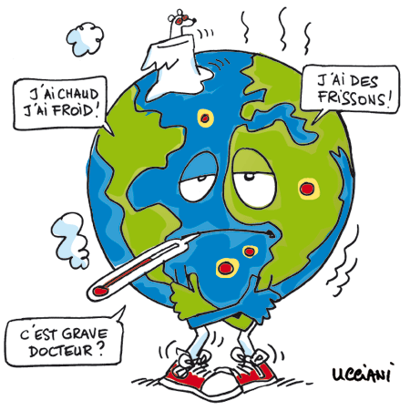
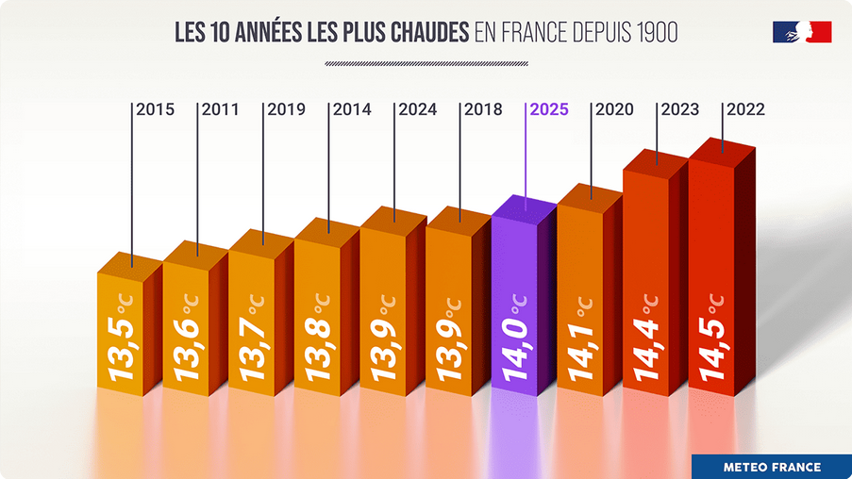
Un point d’Actu…
Source : Météo France 2025
2022 reste l’année la plus chaude jamais mesurée en France : un déficit de pluie et un ensoleillement exceptionnel sur une large partie du pays; une sécheresse des sols remarquable par sa durée et son étendue !
La Terre a connu l'an dernier la journée la plus chaude jamais enregistrée depuis le début des relevés en 1940 : le 22 juillet 2024, la température moyenne de l'air à la surface du globe a atteint 17,15°C !
Notes:
« Parmi les 10 années les plus chaudes depuis 1900, 9 appartiennent au 21e siècle : (2018, 2014, 2019, 2011, 2003, 2015, 2017, 2006 et cette année 2020) »(Météo-France, 2020).
2020 : Battant ainsi le dernier record établi en 2018.

Slide 11

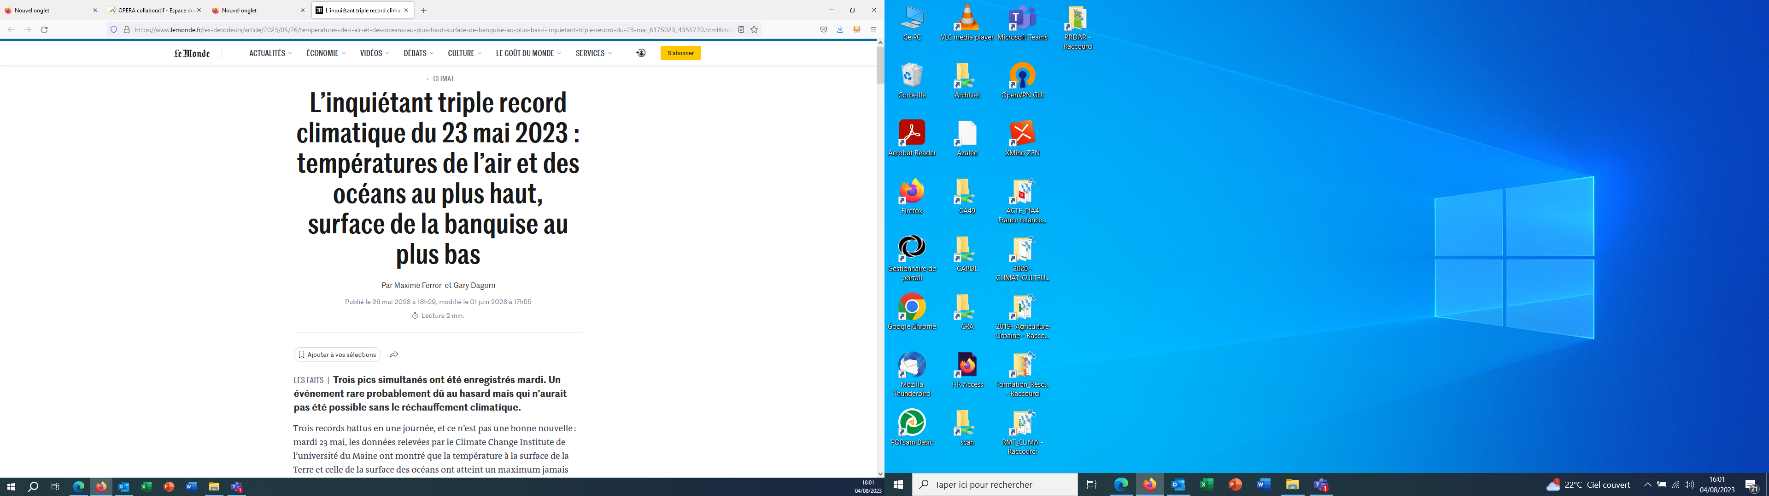
LE MONDE du 26 mai 2023
Notes:
Trouver le bon dosage entre discours anxiogène et factuel !

Slide 12
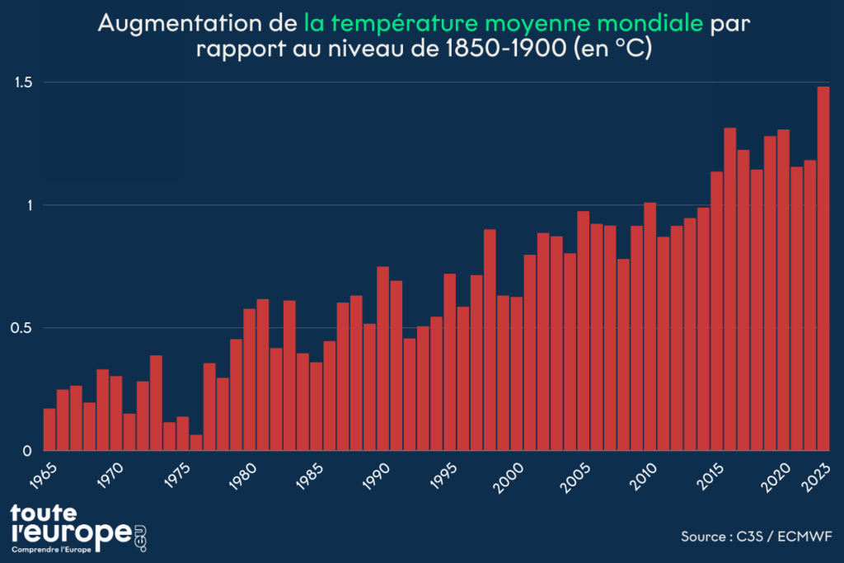
2023 a été l’année la plus chaude jamais enregistrée dans le monde…
Avec près de 15°C en 2023, la température moyenne mondiale a largement dépassé le précédent record de 2016, selon les données du programme européen Copernicus.
En 2023, le monde a connu en moyenne des températures supérieures de 1,48°C à celles de 1850-1900. Elles étaient de +0,17°C en 1965
Sources : Données : C3S / ECMWF. Le service Copernicus sur le changement climatique (C3S) rend compte des variations de la température à la surface des terres et des océans. Ses résultats sont fondés sur des mesures provenant de satellites dans l’espace et de stations au sol.
Graphique : Toute l’Europe
Notes:
Le climat s’emballe. En 2023, le monde a connu une température moyenne de 14,98°C. L’année qui vient de s’écouler dépasse ainsi le précédent record de 2016, qui s’était établi à 14,81°C. Ces données ont été dévoilées mardi 9 janvier par le programme européen d’observation de la Terre, Copernicus. Dans le détail, 2023 a été 1,48°C plus chaude que la période de référence 1850-1900. Et pour la première fois, tous les jours de l’année ont dépassé de 1°C la moyenne de la période 1850-1900. Autre fait inédit : deux jours de novembre ont même été plus chauds de 2°C.
Les émissions de gaz à effet de serre liées aux activités humaines, provenant en particulier de l’utilisation des combustibles fossiles, réchauffent le climat. Deux de ces gaz, le dioxyde de carbone (CO2) et le méthane (CH4), ont atteint des niveaux records de concentration dans l’atmosphère en 2023, précisent également les chercheurs européens. Le phénomène météorologique El Niño dans l’océan Pacifique a par ailleurs débuté l’année dernière, participant à l’augmentation des températures mondiales.

Slide 13
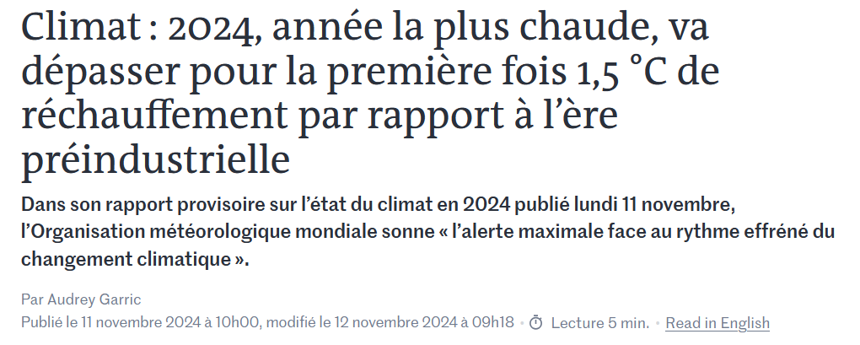
… et 2024 la dépasse !
Voir aussi les chiffres de COPERNICUS : https://reporterre.net/2025-en-passe-de-devenir-la-deuxieme-annee-la-plus-chaude-jamais-enregistree

Slide 14
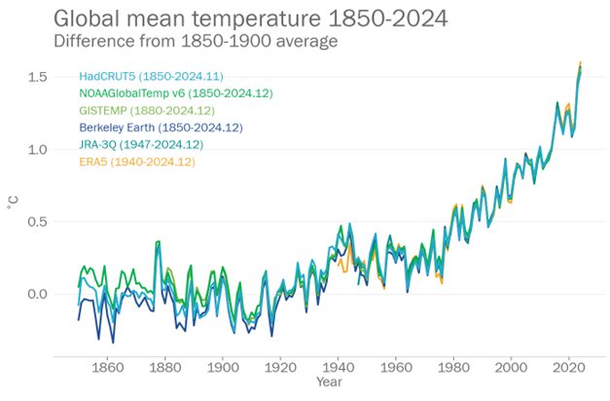
Un réchauffement en accélération !
L’OMM confirme que 2024 est l’année la plus chaude jamais enregistrée, avec une température supérieure d’environ 1,55 °C aux valeurs préindustrielles.
Les dix dernières années, 2015 à 2024, ont été les plus chaudes jamais enregistrées.
L’objectif de t° à long terme figurant dans l’Accord de Paris n’est pas devenu inaccessible mais il est gravement compromis.
Source : Organisation Météorologique Mondiale (OMM), sur la base de 6 jeux de données internationaux

Slide 15
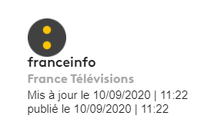
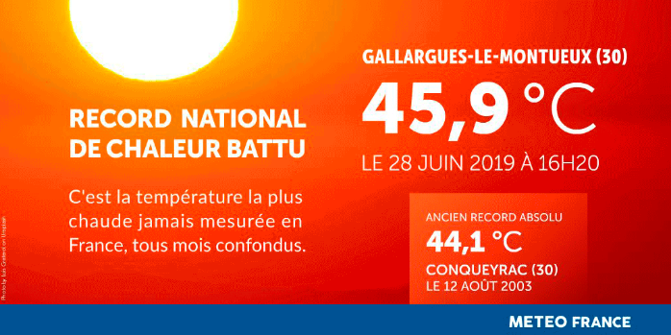
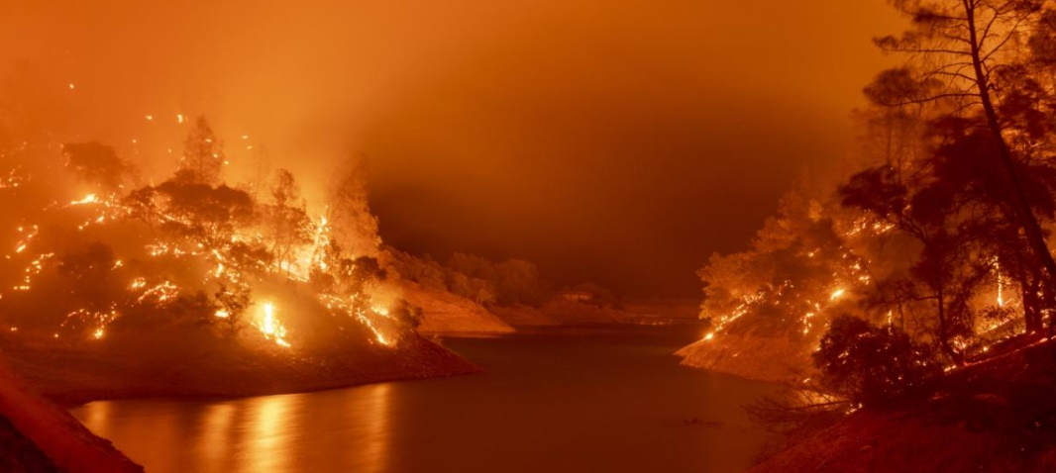
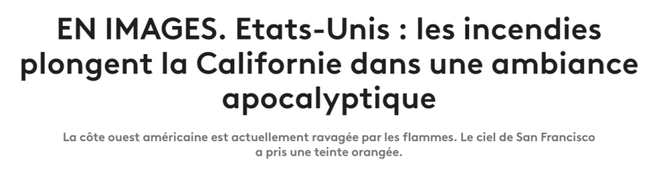
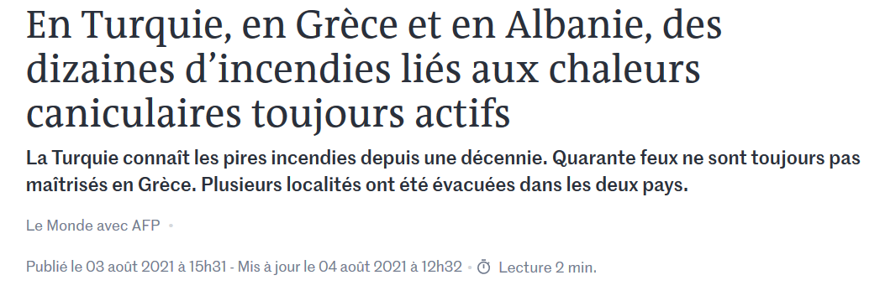
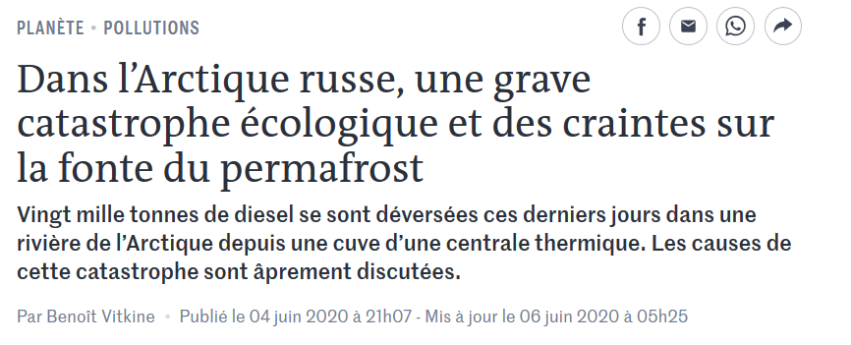
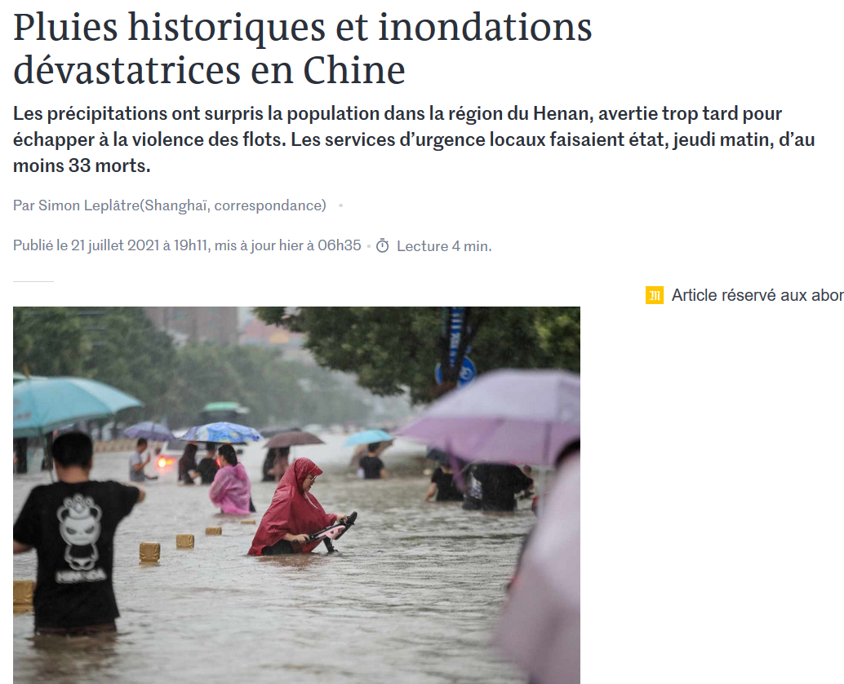
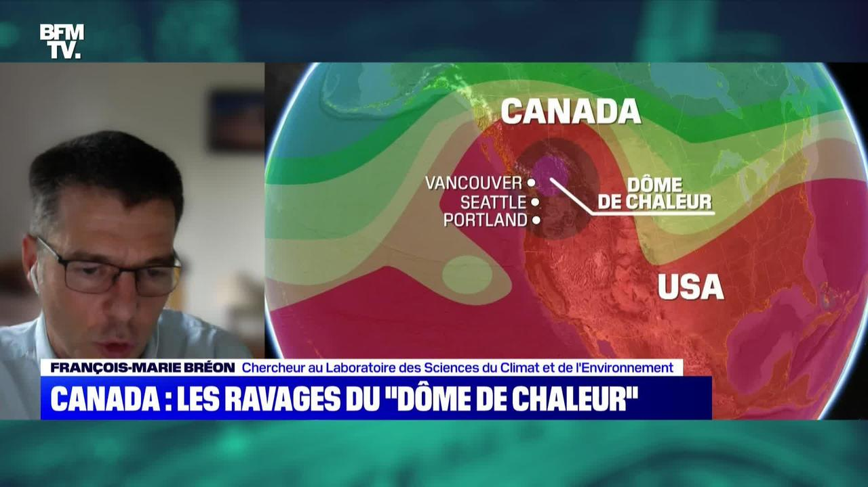
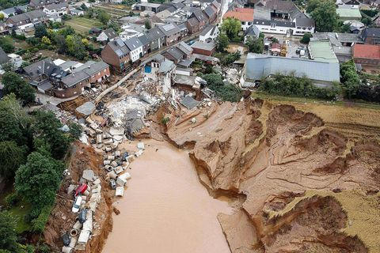
Une accentuation des extrêmes
Notes:
Le CC a aussi un impact sur l’augmentation des épisodes climatiques extrêmes (vagues de chaleurs, précipitations abondantes, monter des eaux et recrudescences de cyclones, ...).
Exemple article d’exemples de catastrophes qui deviennent de plus en plus courante et qui prédise les premiers changements.

Slide 16
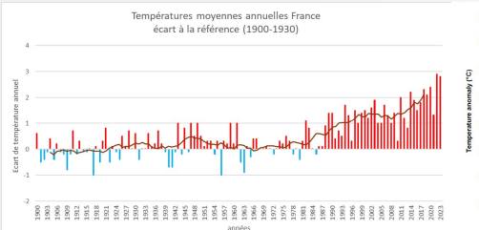
Ce que l’on observe en France
Source : Météo France, rapport TRACC
Notes:
Lien de téléchargement du rapport TRACC : https://meteofrance.com/sites/meteofrance.com/files/files/editorial/rapport-trajectoire-rechauffement-adaptation-changement-climatique-partie-1.pdf

Slide 17
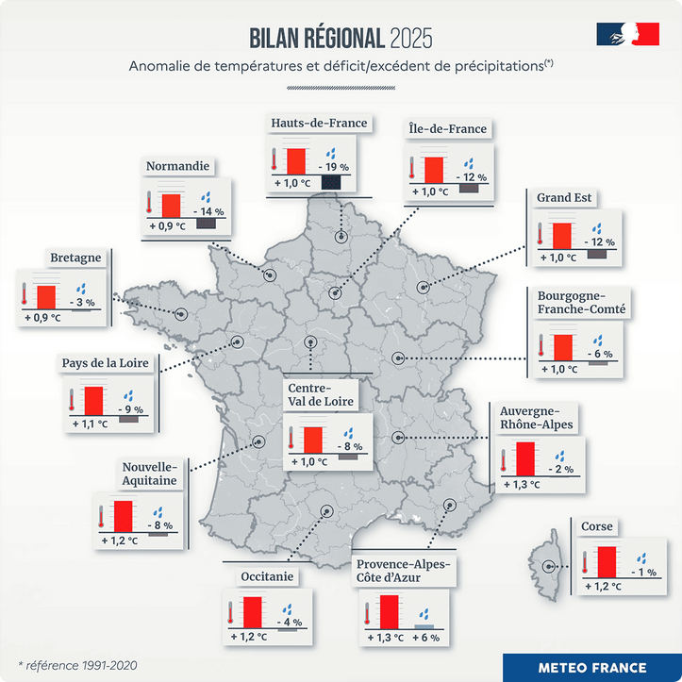

Slide 18
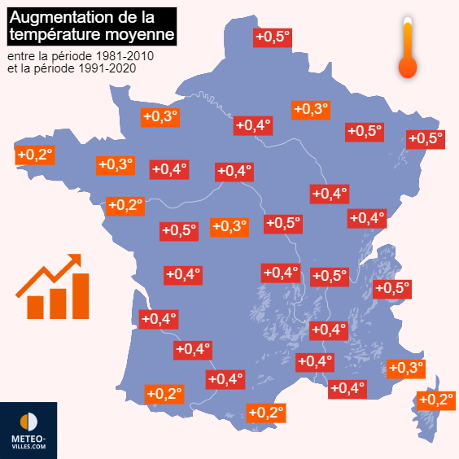
Ce que l’on observe en France: températures
Quelles que soient les sources de données, l’ensemble du territoire métropolitain est concerné par la hausse des températures moyennes.
Ici la période de référence est 1980-2010 comparé à la période 1991-2020.
Source : Météo Villes 2022

Slide 19
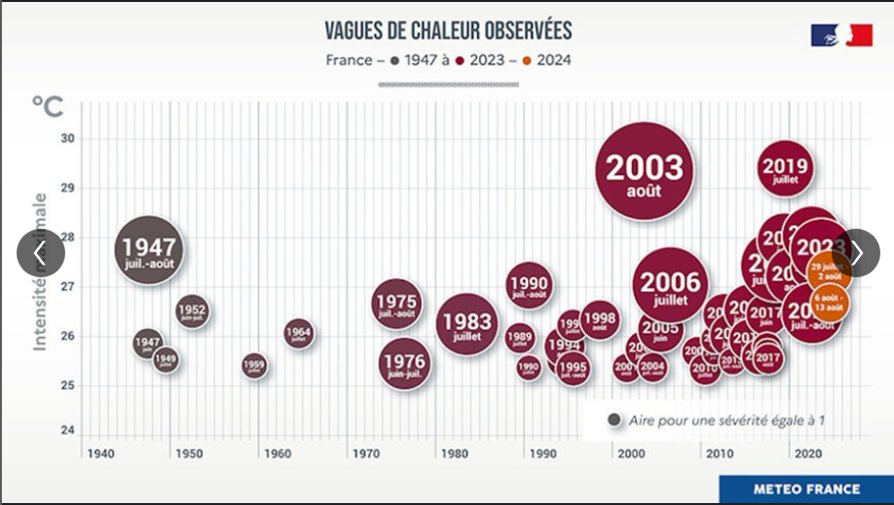
Ce que l’on observe en France: vagues de chaleur
Forte augmentation :
de la fréquence
de l’intensité
Celle de 2022 est la plus précoce, et aussi la plus intense après 2019.
Deux « petites » vagues observées en 2024.
Source : Météo France
Notes:
Recensement vagues de chaleur depuis 1947 :
Chaque bulle représente 1 épisode de chaleur (durée en X) et pic de T° atteint de l’épisode en Y. La taille de la bulle c’est la quantité de chaleur accumulée pendant l’épisode.
Augmentation fréquence et intensité des vagues :
deux fois plus nombreuses
événements plus longs & plus intenses ont également été plus fréquents ces dernières années : les trois vagues de chaleur les plus longues et 3 des 4 plus intenses se sont produites après 1981.
Quelles ont été les canicules remarquables en France ?
La canicule d'août 2003 a été exceptionnelle par sa durée, son intensité et son extension géographique. Records absolus de T° atteint dans 70 stations (sur 180 stations représentatives des villes françaises).
D’autres épisodes marquants : canicule de 1983 qui a été la plus longue observée (9 au 31 juillet ), la succession d’épisodes caniculaires au cours de l’été 1947, la canicule de 2018, ou encore celle de 2006.

Slide 20

Bilan climatique 2025 (Météo France)
Avec une température moyenne estimée d’environ 14,0 °C, l’année 2025 se classe au 4e ou au 3e rang des années les plus chaudes jamais enregistrées en France depuis le début des mesures en 1900, derrière les années 2022 et 2023, devant 2024.
Au cours de l’année 2025, 1 jour sur 2 a enregistré une température au-dessus de la normale de saison contre 1 jour sur 5 seulement sous la normale, signe de l’évolution rapide de notre climat.
2025 a été marquée par plusieurs épisodes de températures anormalement élevées (mai, juin, août ou encore novembre et début décembre). Les records de chaleur ont été 10 fois plus nombreux que les records de froid.
L’année 2025 pourrait devenir la deuxième année la plus chaude à l’échelle planétaire, d’après l’observatoire européen Copernicus, ex æquo avec 2023. L’année 2024 a été l’année la plus chaude, la première à dépasser le seuil symbolique de 1,5 degré d’anomalie positive par rapport à l’ère préindustrielle.
Le cumul de précipitations de l’année 2025 à l’échelle de la France est proche de la normale, après une année 2024 très excédentaire.
La sécheresse des sols a concerné au moins 30 % du pays entre les mois de mai et d’août 2025. Une telle sécheresse estivale devient un épisode classique.
L’été 2025 a été marqué de violents incendies, aggravés par les conditions climatiques, comme celui de Ribaute (Aude) début août, hors normes par sa superficie (11 133 hectares brûlés) et son intensité.

Slide 21
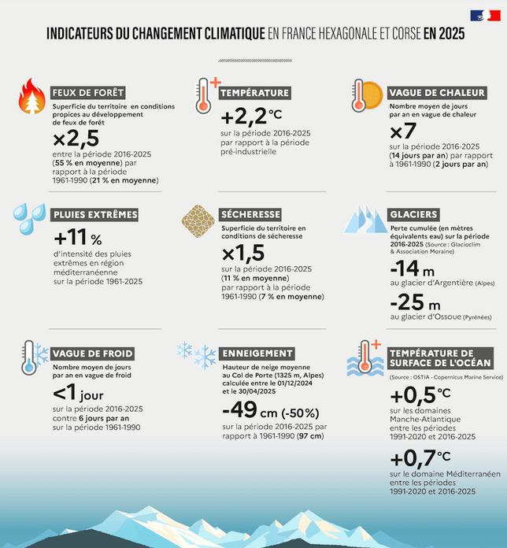

Slide 22
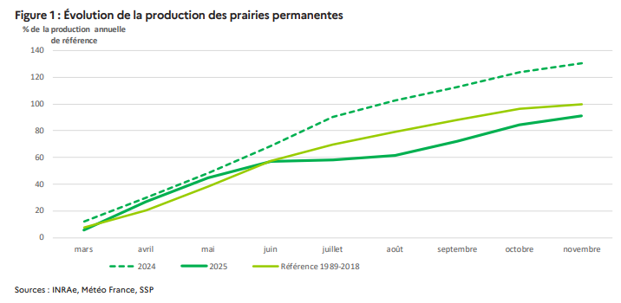
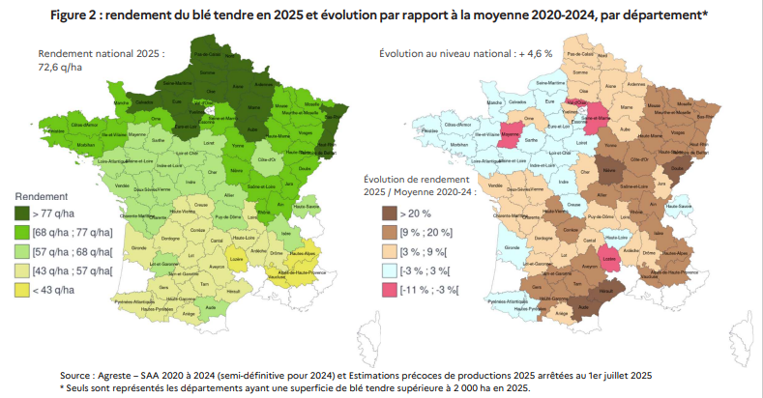
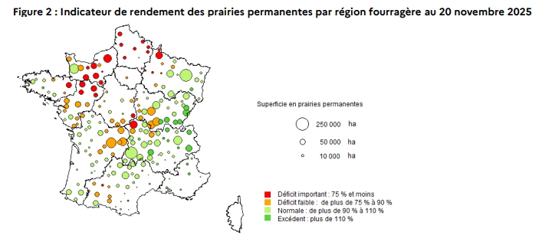
En 2025, une pousse de l’herbe inférieure à la normale mais des rendements corrects en céréales
Avec des rendements en hausse, la production de céréales à paille rebondit après le point bas de 2024
Notes:
Source « Pousse de l’herbe » : Agreste Infos rapides ISOP Novembre 2025 n°154
Source « Céréales à pailles » : Agreste Infos rapides Grandes cultures Juillet 2025 n° 90

Slide 23
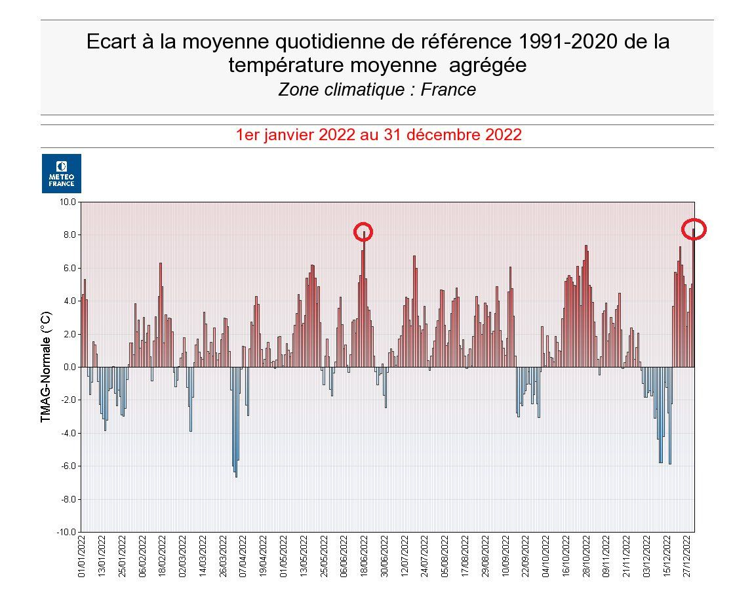
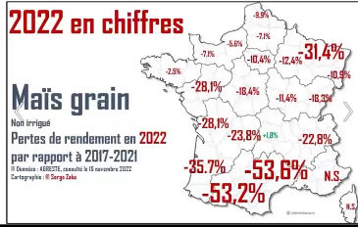
2022, une année comme les autres ?
L’année 2022, record historique de température à ce jour, qui sera
>>> une année moyenne en milieu de siècle…
>>> … une année « fraiche » en fin de siècle.
Notes:
Le 31 décembre 2022 est le 31 décembre le plus chaud de l'histoire à l'échelle de la France avec une anomalie de température de +8,3°C par rapport à la moyenne 1991-2020, soit une anomalie supérieure à celles des canicules de cet été
Ce 31 décembre est malheureusement à l'image de l'année 2022 qui est la plus chaude de l'histoire en France, marquée par 3 vagues de chaleur cet été (33 jours au total), par l'atteinte de la température de 40°C la plus précoce jamais enregistrée (16 juin). 2022 a également été touché par des vagues de chaleur hors saison: une vague de chaleur très précoce en mai et un épisode tardif de chaleur inédit à l'automne
Ces chaleurs hors normes ont été accompagnées d’extrêmes climatologiques parfois inédits, entraînant sécheresse historique, feux de forêts majeurs, canicules océaniques en Méditerranée...
Très chaude dans le climat actuel, l’année 2022 deviendra "normale" au milieu du 21ème siècle.
La carte des rendements en maïs grains a été réalisée par Serge Zaka.

Slide 24
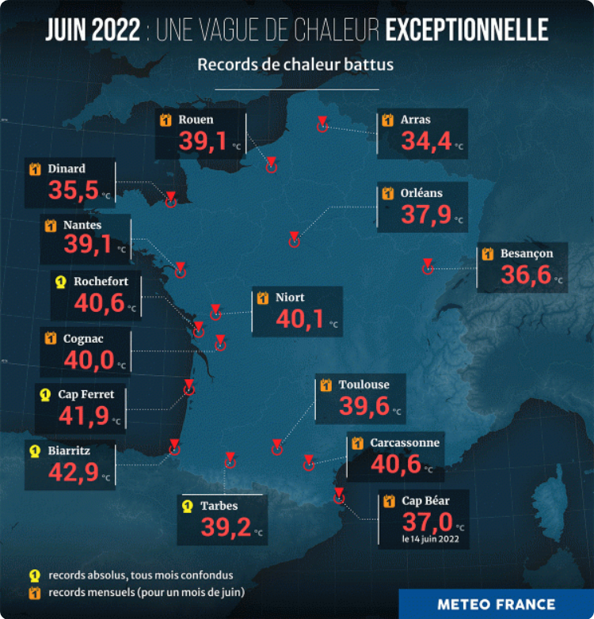
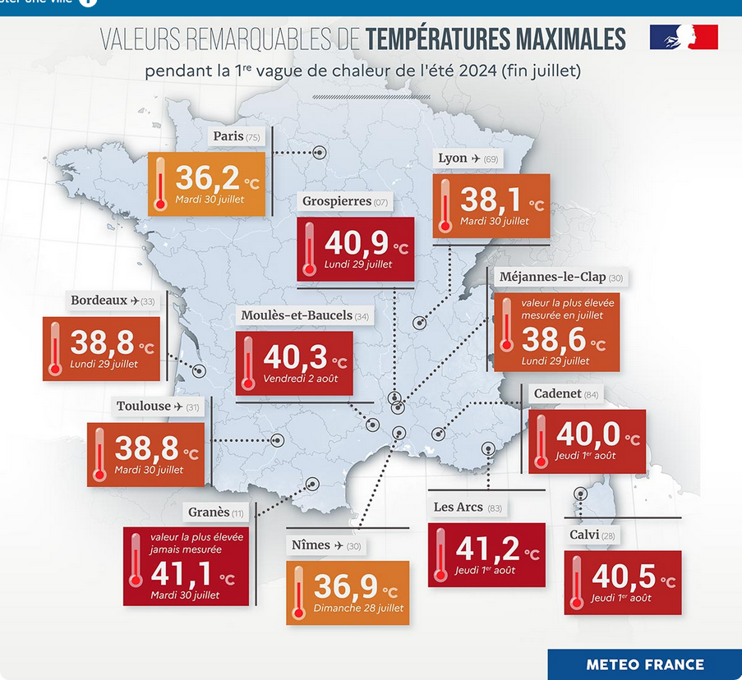
Notes:
Beaucoup de données à regarder sur les vagues de chaleur sur le site Météo France

Slide 25
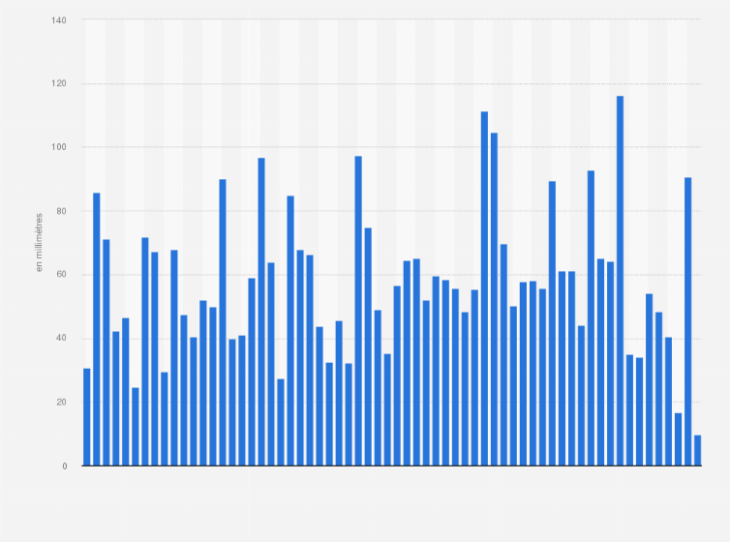
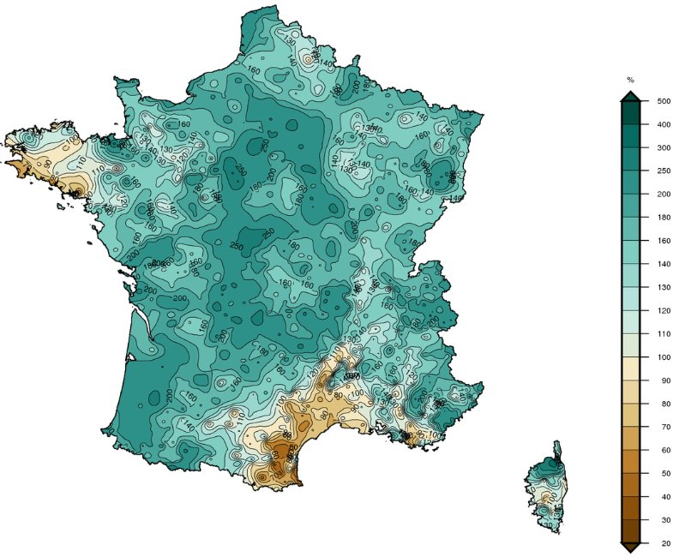
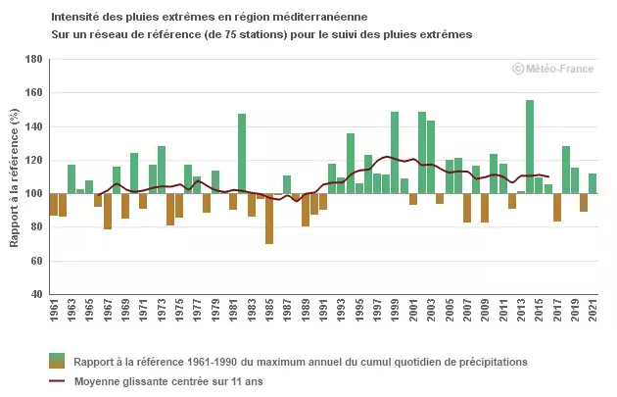
Des indicateurs pluviométriques à décrypter localement
Volume de pluie tombée au mois de juillet en France entre 1959 et 2022
Bilan climatique 2024 : le mois de septembre le plus pluvieux, en France, depuis 25 ans
Pluies diluviennes dans le sud-est méditerranéen de la France :
Notes:
Le message est celui de la variabilité interannuelle. Il est difficile de dégager une tendance nationale en ce qui concerne la pluviométrie, les différences régionales sont marquées, et les années se suivent et ne se ressemblent pas (ex: 2022 très déficitaire, 2023normale, 2024 excédentaire).

Slide 26
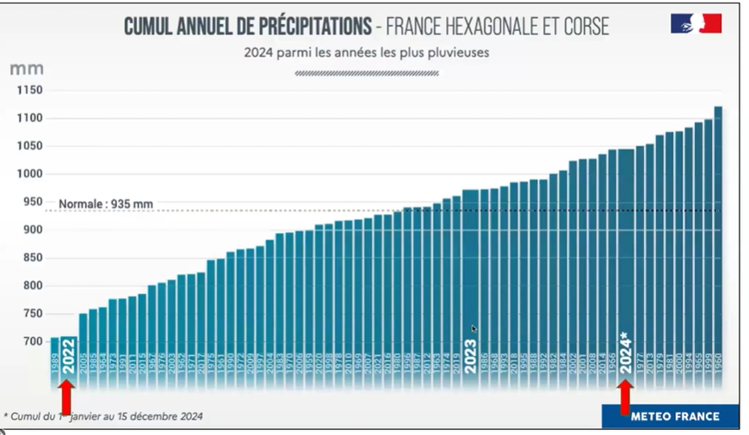
Une délicate analyse des précipitations
Notes:
Pour illustrer la variabilité interannuelle, regarder l’indicateur « cumul annuel de précipitation sur les 3 dernières années : 2022, 2023, et 2024 !

Slide 27
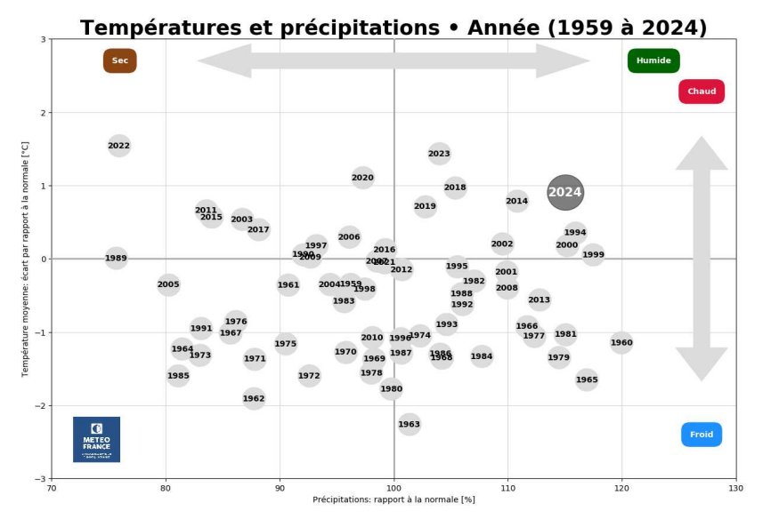
Une variabilité interannuelle qui s’accentue
Notes:
Message : le changement climatique, c’est une variabilité interannuelle qui s’accentue. Les n3 dernières années 2022-2023-2024 l’illustrent bien !

Slide 28
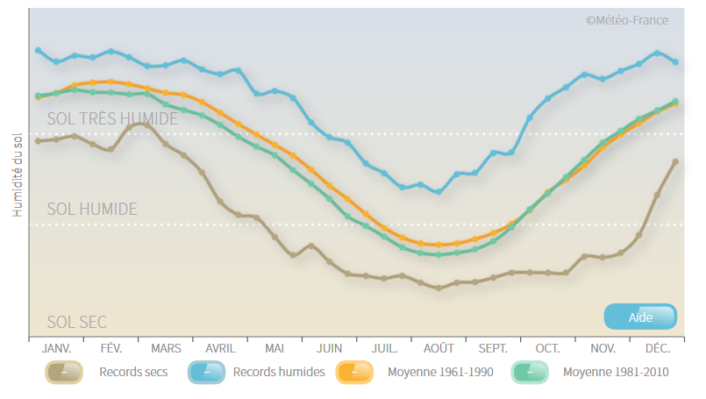
Ce que l’on observe en France: humidité des sols
Assèchement des sols
Accentuation de l’intensité des sécheresses
Risques de conflits sur l’eau
Source : Météo France, Climat HD
Notes:
La comparaison du cycle annuel d’humidité du sol entre les périodes de référence climatique 1961-1990 et 1981-2010 sur la France montre un assèchement moyen de l’ordre de 4 % sur l’année, réparti principalement entre février et septembre.
En termes d’impact potentiel pour la végétation et les cultures non irriguées, cette évolution se traduit par un allongement moyen de la période de sol sec (SWI inférieur à 0,5) de l’ordre d’une vingtaine de jours en juillet et septembre tandis que la période de sol très humide (SWI supérieur à 0,9) évolue peu.
Pour les cultures irriguées, cette évolution se traduit potentiellement par un accroissement du besoin en irrigation.
On note que les événements récents de sécheresse de 2011 et 2003 correspondent aux records de sol sec depuis 1959 respectivement pour les mois de mai et août. Inversement, les records de sol humide ont plus souvent été observés avant 1980.

Slide 29
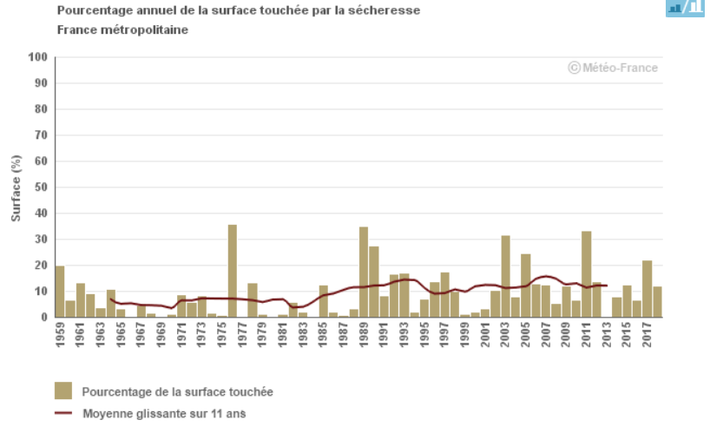
Ce que l’on observe en France : étendue des sécheresses
L’évolution de la moyenne décennale montre l’augmentation de la surface des sécheresses passant de valeurs de l’ordre de 5 % dans les années 1960 à plus de 10 % de nos jours.
Source : Météo France, Climat HD
Notes:
L’analyse du pourcentage annuel de la surface touchée par la sécheresse des sols depuis 1959 permet d’identifier les années ayant connu les événements les plus sévères comme 1976, 1989, 2003 et 2011.

Slide 30
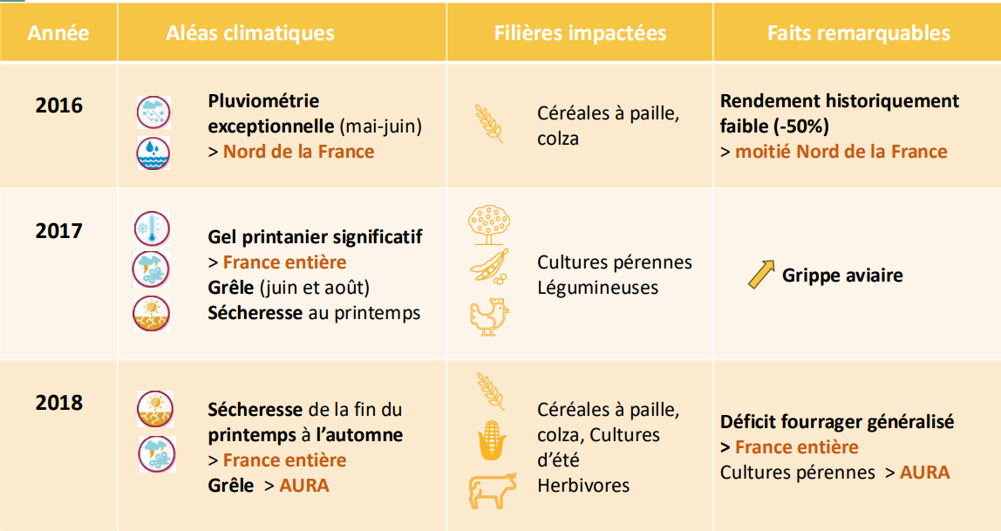
Aléas : une rapide analyse du passé récent (2016-2024)
Source : SOLAGRO

Slide 31
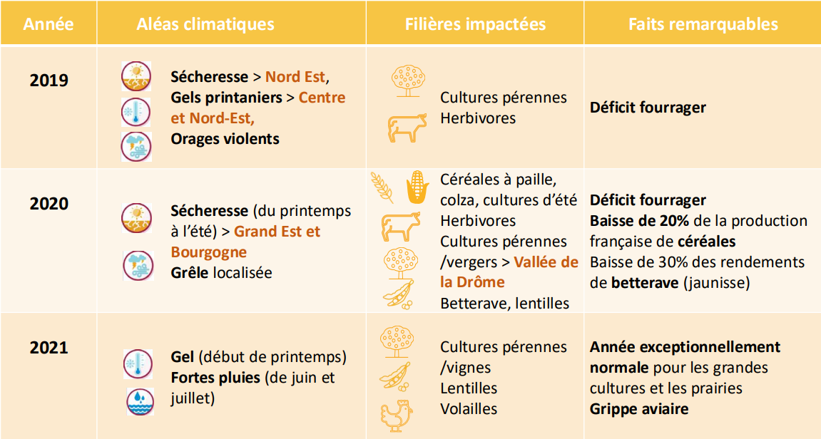
Aléas : une rapide analyse du passé récent
Source : SOLAGRO

Slide 32
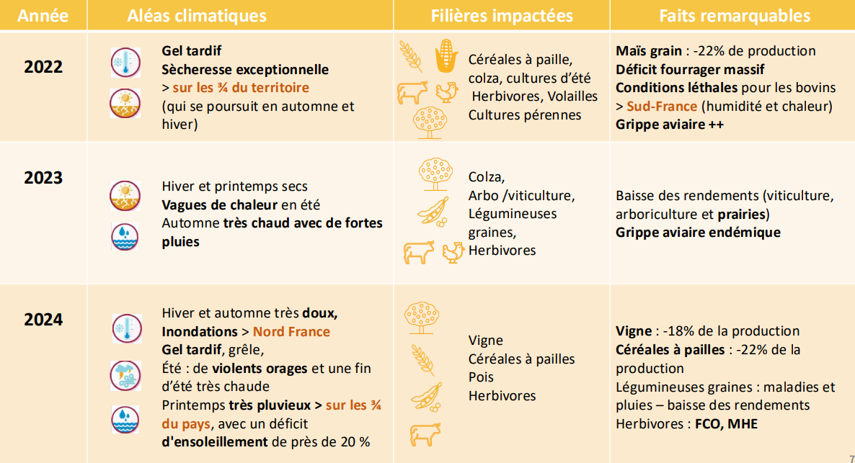
Aléas : une rapide analyse du passé récent
Source : SOLAGRO

Slide 33
Sensibiliser avec des données locales !
Aller chercher des constats régionaux du changement climatique : hausse températures, précipitations, bilan pluie-ETP, nombre de jours échaudants…
On peut se baser sur :
- les données ORACLE régionales
- les rapports des GIEC régionaux existants
- des indicateurs agro-climatiques (AgriClim et ClimaDiag Agriculture)
Notes:
Lien AgriClim : https://bretagne.chambres-agriculture.fr/chercheur-etudiant/nos-projets-de-recherche/climat-et-qualite-de-lair/agriclim/
Lien ClimatDiag : https://climadiag-agriculture.fr/

Slide 34
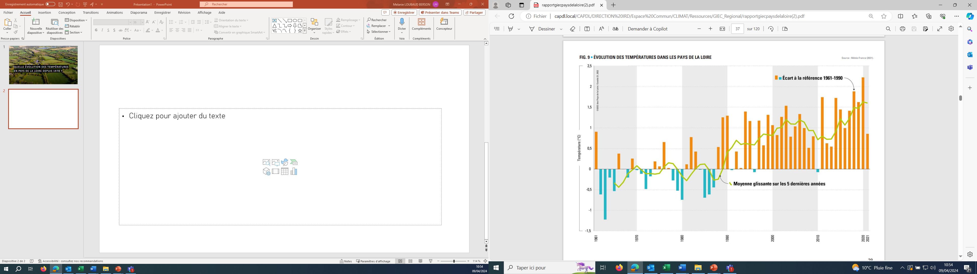
Sources : Météo France (2021) et rapport du GIEC Pays de la Loire (2022)
Réchauffement en accélération :
- élévation des températures moyennes +1,5°C en 60 ans
- depuis 1980, on observe une accélération du phénomène avec une élévation de la température moyenne de 0,37 °C tous les 10 ans

Slide 35
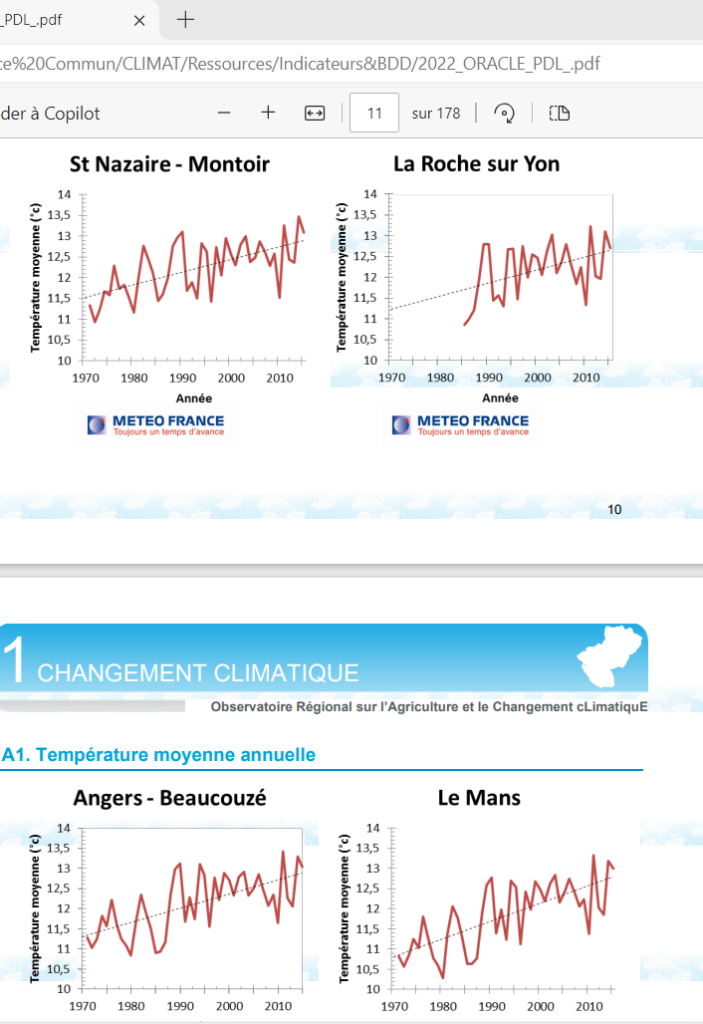
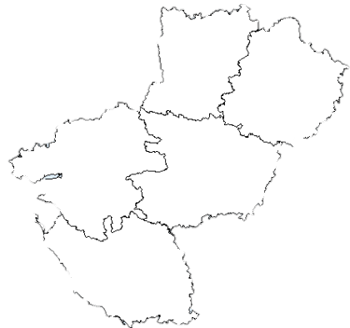
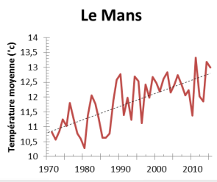
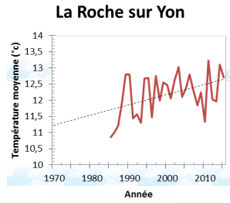
Évolution de la température moyenne annuelle dans la région Pays de la Loire depuis 1970
Des disparités territoriales : un gradient ouest-est et une grande variabilité interannuelle.
Réchauffement annuel et saisonnier
  Printemps (+0,35 à + 0,55°C /décennie)
  Été (+0,23 à + 0,46°C /décennie)
  Automne(+0,36 à + 0,50°C /décennie)
Stagnation en hiver
Davantage de jours chauds et très chauds > 25°C
St Nazaire +0,30°c/déc.
Angers +0,35°c/déc.
Le Mans +0,44°c/déc.
La Roche sur Yon +0,31°c/déc.

Slide 36
Évolution des pluviométries moyennes annuelles depuis 1970 et évolution saisonnière de l’humidité des sols depuis 1980 à St Nazaire
Stagnation globale des précipitations annuelles mais :
- une répartition différente au cours de l’année
- une tendance observée pour le cumul annuel des précipitations en augmentation significative pour St-Nazaire et Angers - Beaucouzé, et non significative au Mans et à La Roche-sur-Yon ;
- une augmentation des variabilités interannuelles et de la fréquence des aléas
- une diminution des contenus en eau du sol au printemps.

Slide 37

D’hier à aujourd’hui en France : que retenir ?
Augmentation de la température !
  → Plus de jours chauds et moins de jours de gel
Peu d’évolution sur la ressource en eau mais une tendance à la baisse qui commence à se dessiner localement et une répartition saisonnière différente
Augmentation des aléas « extrêmes »
Notes:
Lien vers les 20 points clés du dernier rapport du GIEC (août 2021):
https://media-exp1.licdn.com/dms/image/C4D22AQGNITtFVFhFUw/feedshare-shrink_800/0/1629721231819?e=1632355200&v=beta&t=jd7zps0KIWI_mWfeLStT9-HQEMfKz9MZqKCiaPxKxjM

Slide 38

Et pour demain ?
Quels changements climatiques à venir ?
Notes:
Infographies pédagogiques sur le 6ème rapport du GIEC :
https://bonpote.com/les-infographies-du-6eme-rapport-du-giec/

Slide 39

Changement climatique : les scénarios GIEC 2013
Scénario « laisser faire » (tendance actuelle)
Scénario médian
Scénario COP 21 (2°C)
Scénario Neutralité Carbone
Pas de divergence
Divergence
Evolution simulée de la température moyenne mondiale (anomalie) de 1900 à 2100
(Source : GIEC 2013)
Notes:
Ancienne version du GIEC (scénarios du rapport 2013) = Groupe d’Experts Intergouvernemental sur l’Evolution du Climat créé en 1988.
Sur la base des indicateurs climatique observés → prévisions selon plusieurs scénarios :
scénario laisser faire
scénario médian le plus réaliste
scénario COP 21 : limiter la hausse de T°C globale à un niveau inférieur à 2°C par rapport à l’ère préindustrielle
Rappel : en France depuis 1900 augmentation moyenne de 1,4°C
Niveau mondial : +0,8% depuis l’ère préindustrielle
scénario de neutralité carbone = où les émissions GES serait entièrement compensées par le stockage de carbone
L’accord de Paris est le tout premier accord mondial juridiquement contraignant sur le changement climatique, adopté lors de la conférence de Paris sur le climat (COP21) en décembre 2015. L’Union européenne et ses États membres comptent parmi les 190 parties à l’accord de Paris.
(note : RCP Representative Concentration Pathway sont les 4 scénarios d’évolution des concentrations de GES d’ici 2100).

Slide 40



Changement climatique : les scénarios du GIEC 2021
Élévation de la température de surface comparée à la période 1850-1900 selon les 5 scénarios du GIEC
Élévations de températures estimées à court/moyen/long terme en fonction du scénario.
Source : GIEC 6ème rapport d’évaluation (2021)
Notes:
Nouvelle version des scénarios du GIEC
Le dernier rapport (août 2021) décrit l’évolution des températures à venir selon 5 différentes trajectoires socio-économique (socio-economic pathways ou SSP) = cinq types d’évolution des sociétés
Dans tous les scénarios d’émissions (à l’exception du plus bas SSP1-1.9), nous dépasserons le seuil de réchauffement mondial de +1,5°C dans un avenir proche (entre 2021 et 2040) et resterons au-dessus de +1,5°C jusqu’à la fin du siècle.
Dans le tableau, la fourchette est qualifiée de ‘very likely’, soit une probabilité d’occurrence de 90 à 100% (« très probable »).
(source: 6ème rapport d’évaluation du GIEC, août 2021, résumé décideurs)
Le SSP1 (faibles émissions de GES), décrit un monde marqué par une forte coopération internationale, donnant la priorité au développement durable
Le SSP2 (peu d’émissions de GES), décrit un monde caractérisé par la poursuite des tendances actuelles
Le SSP3 (émissions GES moyennes) dépeint un monde fragmenté affecté par la compétition entre pays, une croissance économique lente, des politiques orientées vers la sécurité et la production industrielle et peu soucieuses de l’environnement.
Le SSP4 (doublement des émissions de GES) est celui d’un monde marqué par de grandes inégalités entre pays et en leur sein. Une minorité y serait responsable de l’essentiel des émissions de GES, ce qui rend les politiques d’atténuation plus faciles à mettre en place tandis que la plus grande partie de la population resterait pauvre et vulnérable au changement climatique.
Le SSP5 (doublement des émissions de GES) décrit un monde qui se concentre sur un développement traditionnel et rapide des pays en voie de développement, fondé sur une forte consommation d’énergie et des technologies émettrices de carbone; la hausse du niveau de vie permettrait d’augmenter la capacité d’adaptation, notamment grâce au recul de l’extrême pauvreté

Slide 41

Notes:
Les ENR deviennent rentables = source d’espoir. La TRACC se base sur le scénario tendanciel.

Slide 42

Le volet générationnel des scénarios du GIEC
Source : GIEC 6ème rapport d’évaluation (2021), résumé décideurs
Notes:
Les climats de demain se décident aujourd’hui. Et ceux que nous connaîtrons après 2050 dépendront de nos émissions des deux prochaines décennies.
La figure ci-dessous représente les changements observés (1900-2020) et projetés (2021-2100) de la température à la surface du globe (par rapport à 1850-1900), qui sont liés à des changements dans les conditions et les impacts climatiques. Cela illustre la façon dont le climat a déjà changé et changera tout au long de la vie de trois générations représentatives (nées en 1950, 1980 et 2020).
Source : Le Monde, https://www.lemonde.fr/les-decodeurs/article/2023/05/26/temperatures-de-l-air-et-des-oceans-au-plus-haut-surface-de-banquise-au-plus-bas-l-inquietant-triple-record-du-23-mai_6175023_4355770.html#xtor=AL-32280270-[mail]-[ios], si toutefois on avait du mal à se projeter dans le futur, le présent nous le rappelle !!!

Slide 43


Si on laisse faire…
Augmentation de température et précipitations à la surface du globe selon les 3 scénarios de réchauffement global
Source : GIEC 6ème rapport d’évaluation (2021)
Notes:
Les scénarios 2021 du GIEC:
Les simulations ont été calculées par rapport à la moyenne 1850-1900, selon 3 scénarios de réchauffement à 1,5 – 2 et 4°C. En haut, la simulation pour la température moyenne annuelle, en bas pour les précipitations. Dans tous les cas, à chaque augmentation du réchauffement global, les changements régionaux sont plus marqués. Chaque région pourrait subir de façon différenciée plus d’évènements climatiques extrêmes, parfois combinés : dans ce 6ème rapport le GIEC a mis l’accent sur les impacts régionaux du CC => sujet de la « justice climatique » qui sera mis en valeur par le groupe 2 du GIEC dispo début 2022.
Les terres se réchaufferont plus que les océans, l’Arctique et l’Antarctique se réchaufferont plus que les tropiques.
On projette que les précipitations seront plus importantes à des latitudes élevées, et dans les régions du Pacifique équatorial et les régions de mousson. Elles diminueront en zone subtropicale et dans certaines zones tropicales délimitées. (source: 6ème rapport d’évaluation du GIEC, août 2021, résumé décideurs)

Slide 44


Garder en tête qu’il y aura des changements climatiques régionaux pour différents niveaux de réchauffements globaux
Température
Pluviométrie
Source : 6e rapport du GIEC décrypté par le Shift Project (https://theshiftproject.org/article/climat-synthese-vulgarisee-6eme-rapport-giec/)

Slide 45

Quel est l’impact d’une élévation de température de 5°C en Europe ?
Notes:
La France ressemblait à la toundra sibérienne et on traversait la Manche à pied

Slide 46


LA TRACC : on a choisi le +4°C !
… ou trajectoire de réchauffement de référence pour l’adaptation au changement climatique (2024).
On ne dit pas que c’est ce qui va se produire….
C’est ce à quoi il faut être prêt…
… pour accompagner l’adaptation de l’activité économique : pour chaque secteur, des études de vulnérabilité basées sur la TRACC permettront d’élaborer des plans d’adaptation au changement climatique.
On ne raisonne plus par scénario mais par niveau de réchauffement.
Notes:
La hausse des températures en France est désormais actée par les pouvoir publics et prise en compte dans la feuille de route publiée en 2024 : la TRACC.
La hausse est calculé par rapport à l’ère pré-industrielle 1850-1900. Le rapport : https://meteofrance.com/sites/meteofrance.com/files/files/editorial/rapport-trajectoire-rechauffement-adaptation-changement-climatique-partie-1.pdf

Slide 47

Élaboration des projections climatiques
Pour élaborer une projection climatique, on se sert de modèles de climat.
Un modèle de climat simule le comportement des différentes composantes de la machine climatique : atmosphère, océan, biosphère, cryosphère… Le modèle peut être global/planétaire ou local + ou – zoomé (mailles).
Ex: les modèles couplés océans-atmosphère, pour lesquels les températures de surface atmosphériques, calculées par le modèle d'atmosphère, servent de données d'entrée au modèle d'océan pour le calcul des températures de surface océanique et vice-versa.
Les modèles le plus couramment utilisés aujourd’hui sont les modèles du système Terre. Ces modèles sont le développement des modèles couplés océan-atmosphère, auxquels est ajoutée la simulation des cycles biogéochimiques. Ils constituent aujourd'hui les outils les plus complets pour la réalisation des projections climatiques.
Une donnée d’entrée essentielle : la concentration de GES dans l’atmosphère et son évolution >>> plusieurs hypothèses, + ou – ambitieuses >>> notion de scenario d’émission (RCP, SSP), non pas une mais plusieurs trajectoires d’évolution climatique…
… donc plusieurs projections climatiques pour un ensemble de modèles climatiques !
Notes:
Pour les projections climatiques, les cycles biogéochimiques sont à prendre en compte car ils agissent en rétroaction (l’effet intervient aussi comme cause sur sa propre origine). Définition : les cycles les plus importants dans la nature sont le cycle de l'azote, le cycle du carbone, le cycle de l'eau, le cycle de l'hydrogène, le cycle de l'oxygène, le cycle du phosphore, le cycle du sélénium, le cycle du silicium, le cycle du soufre, ainsi que les cycles des métaux.
Comme la concentration en GES dépend ce qui sera mis en œuvre dans les prochaines décennies en matière de maîtrise réduction des émissions de GES, il est donc nécessaire de considérer plusieurs hypothèses !

Slide 48

Choix et construction de la trajectoire (1)
Pour s’adapter, il faut savoir : à quoi s’adapter (le plus précisément possible) et à quel horizon !
>>> Horizon : ce n’est pas l’approche par scenario d’émission (4.5, SSP1…) qui a été choisie, mais une approche par niveaux de réchauffement. Plutôt que de choisir un scénario d’émission, on fait l’hypothèse d’une date à laquelle un niveau de réchauffement donné est atteint. Toutes les régions du globe ne se réchauffent pas à la même vitesse: les niveaux de réchauffement planétaire/global et régional diffèrent. L’Europe de l’ouest et en particulier l’hexagone se réchauffent plus vite que la moyenne planétaire.
Notes:
Le principe de l’approche par horizon : les impacts du changement climatique dans une région donnée dépendent du niveau de réchauffement planétaire et dépendent peu de la trajectoire pour l’atteindre et du moment où il est atteint. On peut donc parler du climat dans un monde à + X °C

Slide 49


Choix et construction de la trajectoire (2)
Pour s’adapter, il faut savoir : à quoi s’adapter (le plus précisément possible) et à quel horizon !
>>> À quoi : les horizons étant posés, reste à caractériser le climat auquel s’adapter collectivement aux 3 horizons temporels. On dispose d’un éventail de projections climatiques pour plusieurs scénarios d’émission de GES, réalisées avec plusieurs modèles de climat.
Pour élaborer la trajectoire, Météo-France a agrégé 17 projections climatiques pour lesquelles ont été sélectionnées les 20 années autour des dates pivot d’atteinte des niveaux de réchauffement (permet de décrire l’évolution des valeurs moyennes ET des extrêmes, et d’évaluer les incertitudes associées).
>>> jeu de données climatiques comprenant des indicateurs déclinés sur les 3 niveaux de réchauffement (dispos sur DRIAS).
TRACC
≈
SSP4.5
Notes:
Liste des indicateurs : température moyenne annuelle; température moyenne en été (juin- juillet-août); température moyenne en hiver (décembre-janvier-février); température maximale en été (juin- juillet-août); nombre de jours avec température maximale ≥ 30 °C; nombre de jours avec température maximale ≥ 35 °C; nombre de nuits tropicales (température minimale > 20°C); cumul de précipitations annuelles; cumul de précipitations hiver (décembre-janvier-février); cumul de précipitations été (juin- juillet-août); cumul de précipitations quotidiennes remarquables; intensité des précipitations extrêmes (max annuel des précipitations totales); fréquence des précipitations quotidienne remarquables
Nouveau - 2024/03 :
• un indicateur de risque de feux de forêt (nombre de jours avec un IFM>40)
• un indicateur de sécheresse du sol (nombre de jours avec un SWI<0.4)

Slide 50


Ce que nous dit la TRACC : températures
Des contrastes géographiques et saisonniers
2022 (record historique à ce jour) : année normale en 2050 et « fraîche » en 20100
Ex : en Mayenne, on passera de 2 jours à 30 jours à plus de 35°C à la fin du siècle
Notes:
On peut ici aller chercher des indicateurs plus locaux (cf diapo 27).

Slide 51


Projections climatiques en France
Prévisions du GIEC : températures moyennes
Anomalie des températures moyennes par saison à la fin du siècle dans un scénario pessimiste
Notes:
Scenario pessimiste (2013)
+3°C en hiver et automne, un peu moins au printemps et +4°C en été
Augmentation de la température moyenne à horizon 2050-2100 de 3°C à 6°C selon les scénarios; plus de chaleur printanière et estivale.

Slide 52


Ce que nous dit la TRACC : vagues de chaleur
2003
34 journées très chaudes par an (8 dans les années 1990)
44°C en moyenne pour la journée la plus chaude de l’année
Records à 50°C probables
Une intensité des événements en hausse de +6°C
Des épisodes pouvant dépasser 2 mois

Slide 53


Ce que nous dit la TRACC : précipitations

Slide 54

Ce que nous dit la TRACC : eau « utile »
Des précipitations totales stables, mais une ressource en eau en baisse !

Slide 55


Projections climatiques en France: humidité des sols
Sources : Météo France, Climat HD
Notes:
SWI : Soil Wetness Index = Indice d’humidité des sols.
Le scénario SRES A2 est un scénario utilisé dans les travaux précédents du GIEC (2007) il correspond approximativement au scénario RCP 8,5 des derniers travaux (2013).
Animation :
Image de base : historique. On voit l’évolution de l’humidité du sol au long de l’année. On peut voir la moyenne et les extrêmes de chaque période (15 j).
Animation n°1 : ajout de la courbe moyenne à l’horizon 2021-2050 : on baisse sans surprise.
Animation n°2 : ajout de la courbe moyenne à l’horizon 2071-2100 : on se retrouve approximativement au niveau des extrêmes secs historiques.
Légende météo France : La comparaison du cycle annuel d'humidité du sol sur la France entre la période de référence climatique 1961-1990 et les horizons temporels proches (2021-2050) ou lointains (2071-2100) sur le XXIe siècle (selon un scénario SRES A2) montre un assèchement important en toute saison.
En termes d'impact potentiel pour la végétation et les cultures non irriguées, cette évolution se traduit par un allongement moyen de la période de sol sec (SWI inférieur à 0,5) de l'ordre de 2 à 4 mois tandis que la période humide (SWI supérieur à 0,9) se réduit dans les mêmes proportions.
On note que l’humidité moyenne du sol en fin de siècle pourrait correspondre aux situations sèches extrêmes d’aujourd’hui.
Source : Météo France , Climat HD (site internet).

Slide 56



Ce que nous dit la TRACC : autres indicateurs
+ 7jours en moyenne avec risque élevé de feux (min 2j, max 18j) et jusqu’à 30jours dans le sud
Sécheresses plus fréquentes :
+40 jours de sécheresse modérée en moyenne
multiplication par 3 du temps passé en sécheresse intense.
Des précipitations intenses en hausse sur tout le territoire mais + fortes sur la moitié nord que la moitié sud.
Notes:
Les hachures correspondent aux zones d’incertitude.

Slide 57


L’enjeu spécifique de la ressource en eau
Evolutions relatives possibles (en %) du débit moyen annuel entre 1961-1990 et 2046-2065.
Notes:
https://www.gesteau.fr/sites/default/files/explore2070-hydrologie-surface.pdf
https://www.gesteau.fr/document/bilan-du-projet-explore-2070-eau-et-changement-climatique

Slide 58



L’enjeu spécifique de la ressource en eau
Bleu : observé (1976-2005)
Vert : futur proche (2020-2050) Orange : futur lointain (2070-2100)
Sècheresses plus marquées
Bilan hydrique en mm/jour à La Bohalle (Pays de la Loire) à différents horizons de temps
Source : AgriClim

Slide 59

Notes:
Cette carte élaborée pour le 21ème jour du hashtag#30daymapchallenge autour du thème « Conflit »⚔️, s’appuie sur deux variables.
>>> La première est fournie par Vigieau et représente un score d’intensité relatif aux épisodes de sécheresses🏜️ (vigilance, alerte, alerte renforcée et crise) sur une période donnée (période allant de janvier 2019 à octobre 2024).
👉🏼Sous les 25%, les territoires n’ont été concernés que par une vigilance sur toute la période.
👉🏼 Entre 25 et 50%, les territoires ont été concernés par une alerte durant au moins la moitié de la période.
👉🏼Au-dessus de 50%, les territoires ont été concernés « au mieux » par une alerte renforcée au moins durant la moitié de la période.
>>> La seconde s’appuie sur les données d’occupation des sols (CLC). Elle relève la part moyennée d’occupation des sols par l’hashtag#agriculture et par des surfaces artificialisées (comprenez, essentiellement urbanisées) rapportée à la superficie totale de chaque commune.

Slide 60


Qui va payer la facture ?
La Banque de France s’est penchée sur la question de la « sinistralité »…
Notes:
Ces trois cartes de la France montrent l’évolution du taux de sinistralité pour trois aléas climatiques entre 2019 et 2050. Source : ACPR (2021), Une première évaluation des risques financiers dus au changement climatique. Les principaux résultats de l’exercice pilote climatique 2020, Analyses et synthèse, N°122 – 2021.
Lecture : dans chaque département, le coût moyen 2019 de l’aléa climatique. Le code couleur : l’augmentation calculée de
Exemple : en Gironde, les sinistres d’assurance sécheresse s’élevaient à 4,56 euros par habitant en 2019. Ils augmentent sur la période 2020-2050 dans une fourchette comprise entre 160 % et 395 %.

Slide 61
Projections climatiques en France : ce qu’on peut retenir
Poursuite du réchauffement au cours du XXIe siècle, quel que soit le scénario.
Selon le scénario « sans politique climatique », le réchauffement pourrait atteindre près de 4°C à l'horizon 2071-2100 par rapport à la période 1976-2005 => c’est le scénario retenu par l’Etat français en 2024 pour la TRACC.
Peu d’évolution des précipitations annuelles mais une répartition géographique et saisonnière différente, encore des incertitudes.
Poursuite de la diminution du nombre de jours de gel et de l’augmentation du nombre de journées chaudes.
Assèchement des sols de plus en plus marqué en toute saison.
Notes:
À affiner en fonction des régions

Slide 62








FAITS & PROJECTIONS
LES IMPACTS
ATTÉNUATION & ADAPTATION
GAZ À EFFET DE SERRE
LE MARCHÉ DU CARBONE
Modification de l’ensemble des facteurs bioclimatiques qui régissent le fonctionnement de l’agriculture
"Chaleur extrême" et "sécheresse généralisée" : Copernicus dresse un bilan alarmant du climat en 2022
Notes:
Tout ça pour dire que le réchauffement planétaire est déjà là, et se poursuivra pendant au moins plusieurs décennies.
L’ensemble des facteurs bioclimatiques qui régissent le fonctionnement de l’agriculture est amené à se modifier (élévation de la température, modification des régimes pluviométriques, sécheresse…). « Ces 10 dernières années ont été 1,1°C plus chaudes comparé à 1850-1900 » (6ème rapport d’évaluation du GIEC, août 2021)

Slide 63
Temps d’échanges : le changement climatique, quelles conséquences ?
Connaissez-vous une conséquence du changement climatique au niveau mondial ?
Comment ressentez-vous le changement climatique sur votre exploitation ?
→ Vidéo ADEME: Le changement climatique : comprendre ses causes et ses conséquences pour mieux réagir
→ Vidéo LUMNI : Réchauffement climatique : quelles conséquences ?
Notes:
Animer un tour de table de 10 minutes. Lien vers 2 vidéos au choix. 10 minutes max autour de ces 2 questions. Prendre en note pour y revenir avec les impacts agricoles dans la suite de la présentation.
6ème Rapport d’évaluation du GIEC août 2021: « Les glaciers des montagnes et des pôles sont condamnés à fondre pour encore des décennies voire des siècles, alors que la libération par dégel du carbone contenu dans le permafrost est irréversible ».
Réponses possibles :
Augmentation température
Augmentation monté des eaux / fonte des glaces
Fonte du pergélisol (permafrost)
Erosion du littoral accélérée
Augmentation des catastrophes naturelles (vague de chaleur, cyclone, inondation, sècheresse, ...)
Impact négatif sur la biodiversité
Acidification des océans
Déplacement de populations
Augmentation des maladies
Appauvrissement de certaines populations

Slide 64


Les impacts mondiaux : conséquences directes…
Pour une augmentation de température de 0,8°C en moyenne
Evènements extrêmes
Elévation et acidification des océans
Erosion du littoral
Productions agricoles en baisse
Risques sanitaires accrus
20 à 30 % des espèces menacées
Déplacement d’espèces animales
Remise en cause de la durabilité de notre système
Notes:
Conséquence du dérèglement climatique : Augmentation de la température de 0,8°c en moyenne, entrainant en conséquence
→ Fonte des glaces (Antarctique, Arctique, Groenland, glaciers, ...)
→ Hausse du niveau des eaux (3,3 mm/an en moyenne) → dans le pire des scénario élévation possible d’1 m d’ici 2100 (« pendant les 3 derniers millénaires, le niveau des mers n’a jamais augmenté aussi rapidement que depuis 1900 », 6ème rapport d’évaluation du GIEC août 2021)
Réchauffement et acidification des océans,
Erosion du littoral,
Désertification de certaines régions,
Déplacement des populations, des animaux et des cultures,
Disparition d’espèces,
Augmentation des maladies & fréquence des catastrophes naturelles,
Les impacts sont à la fois environnementaux, économiques et sociaux, et remettent en cause la durabilité de notre système fondée sur ces 3 piliers.

Slide 65






Les impacts agricoles
Impact sur les rendements
Modification de la qualité des récoltes
Accélération des cycles de cultures (phases de vernalisation plus courtes, sensibilité accrue au gel…)
Avancement des mises à l’herbe & repousse d’automne plus longue ?
Impact sur les bio-agresseurs
Impact sur le bien-être humain et animal
Notes:
L’ensemble des facteurs bioclimatiques qui régissent le fonctionnement de l’agriculture sont amené à se modifier.
Conséquences principales pour l’activité agricoles sont :
Modification de la productivité des cultures;
une anticipation des dates de floraison
l’apparition de nouvelles maladies et de nouveaux ravageurs… (photos : bâtiment d’élevage orienté bien être, Tuta absoluta/tomate, dégâts de Xyllela fastidiosa /olivier)
Revenir au temps d’échanges précédent = pour la salle : est ce que vous aviez conscience de tous ces changements ?

Slide 66





Les impacts agricoles du changement climatique
Notes:
Messages :
des rendements en blé et maïs qui désormais plafonnent, avec des écarts interannuels de rendements qui s’accentuent. Photo : sans irrigation, une année sur 3 finira autour des 2 T/MS
Des stress thermiques forts et répétés, à l’image de 18 juin 2022 où l’on a atteint pour la première fois en France la zone de mortalité
photos de dégâts dont la fréquence et l’intensité vont augmenter : gel/vigne, inondation sous serre maraichère, grêle en arboriculture

Slide 67

Notes:
Source : IDELE, réseau INOSYS

Slide 68


Impacts agricoles : rendements
AGRESTE : une source pour aller chercher des rendements année après année !
Notes:
Le

Slide 69

Impacts agricoles : accélération des cycles
Avancement des dates de vendanges
  12 à 15 jours en Anjou suivant les cépages
Comparaison de la date de vendange de 4 cépages en Anjou entre la moyenne 1950/1969 et la moyenne 1990/2010
(Source: Neethling et al., 2011)
Notes:
Le graphique présente la moyenne de la date de vendange de la période 1950-1970 (en marron) par rapport à la moyenne de la date de vendange de période 1990-2010 (en vert) en fonction du cépage. L’augmentation de la température accélère la phénologie des plantes : elle provoque une accélération des cycles de cultures, et en conséquence, un avancement dans les dates de récolte.

Slide 70


Impacts agricoles : des rendements qui plafonnent
Une érosion tendancielle des rendements en blé mais toutes les cultures sont impactées !
Évolution observée depuis 1961 du rendement du blé tendre en France :
Source : Chambre d’agriculture Nouvelle-Aquitaine, ORACLE
Source : France AgriMer
Notes:
Après des années de hausse des rendements en blé tendre, un plafond est atteint depuis la fin des années 90.
Forte progression des rendements jusqu’en 1995 peut s’expliquer par plusieurs facteurs :
amélioration variétale,
intensification de l’agriculture
accroissement de la technicité de culture (fertilisation, protection phytosanitaire, etc…
Phénomène de plafonnement se constate dans tous les départements français :
baisse de la fertilisation azotée (suite mise en application de la Directive Nitrates)
MAIS le CC pourrait être la cause prépondérante notamment par la généralisation et le renforcement de l’échaudage.
Si le progrès génétique et l’amélioration de la technicité culturale permettent encore une légère hausse des rendements, l’aggravation du CC pourrait inverser la tendance.

Slide 71

Impacts agricoles : des rendements qui plafonnent
Notes:
Toutes les productions sont potentiellement touchées : ici un indicateur phénoclimatique > impact de la température sur le taux de fécondation et la chute des fleurs.

Slide 72


Impacts agricoles : bio-agresseurs
Observé en France :
Extension de l’oïdium sur les vignobles septentrionaux,
Extinction du phoma du tournesol dans le Sud-Ouest.
Augmentation de la diversité des pucerons (nombre d’espèces),
Passage à une troisième génération pour le carpocapse dans le Sud- Ouest,
Avancement de l’apparition de la troisième génération d’Eudemis dans le Sauternais.
Observé au Canada :
Diminution du rendement de soja provoqué par une augmentation de la biomasse des chardons (dû à la hausse du CO₂) et par une diminution de l’efficacité du glyphosate.
Notes:
Les impacts sur les champignons sont plus complexes à mettre en évidence car ils sont très liés à leur hôte.

Slide 73

Impacts agricoles : bien-être animal (1)

Slide 74

Impacts agricoles : bien-être animal (2)
Les zones de température de confort pour les brebis et les agneaux

Slide 75


Impacts agricoles : bien-être animal (3)
Conséquence de la chaleur sur les volailles
(stress thermique) :
  Etouffement
  Endommagement de la paroi intestinale
    baisse des défenses immunitaires
    baisse de la digestibilité
  Impact sur les œufs :
    baisse du poids
    baisse du nombre d’œufs
    réduction de la l’épaisseur
    de la coquille
  Retard de croissance en
  volaille de chair

Slide 76


Impacts agricoles : indicateurs animaux
Source : AgriClim
Notes:
Basé sur le scenario 8,5 (le plus pessimiste), et pour Bovin / Volaille/Cochons
Indicateurs sourcés sur le 49 Saint Macaire en Mauges (base de données AgriClim). Évolution de l’indicateur du nombre de jours à plus de 35°c (entre juin et septembre) et la fraicheur des nuits (température minimum moyenne de juin à septembre).
Message : le nombre de jours à 35°C (température de stress thermique élevé pour les animaux) passerai de 3 à 15 à horizon 2100 entre juin et septembre. Les températures moyennes minimales nocturnes pourraient augmenter jusqu’à 4°C sur ces mêmes mois (moyenne à 13,7 °C historiquement, 14,8°C dans un futur proche, et 17,1°C dans un futur lointain).

Slide 77





Impacts agricoles : pousse de l’herbe (1)
Une pluviométrie qui s’intensifie l’hiver et de fortes pluies ponctuelles
Évolution des précipitations, (source Climat HD)
Des fenêtres d’intervention plus courtes en période hivernale
Une vulnérabilité particulière des exploitations sensibles à l’hydromorphie : la portance des sols devient un facteur majeur.
Repenser les stratégies de mise à l’herbe
Notes:
Intensification des conditions hivernales auxquelles s’ajoutent des épisodes de forte pluie, cela signifie :
Fenêtres d’intervention plus courtes en période hivernale (par exemple épandage)
Vulnérabilité particulière des exploitations sensibles à l’hydromorphie.
Nécessité d’adapter les conditions de semis, des récoltes possibles puisque que l’on gagne en précocité.
Les stratégies de mise à l’herbe en sortie d’hiver sont à repenser.
Stocker l’eau l’hiver, lorsque cela est possible est une condition de maintien de certaines productions.

Slide 78

impacts agricoles : pousse de l’herbe (2)
Animation Herbe demain
Notes:
Pour visualiser chacune des thématiques, il suffit de cliquer sur chaque item.

Slide 79

Des récoltes aléatoires : 1 an sur 5 en rupture
Rendements maïs obtenus pour chaque année passée ou simulée.
Modalité culture non irriguée sur sol moyen
Notes:
On constate que quelle que soit la variété et son itinéraire technique de culture (semis précoce ou tardif), on retrouve beaucoup de points en dessous des linéaires qui représentent la moyenne. Et même si on change l’ITK en passant à des variétés tardives semées précocement, on n’évite pas l’aléa d’une mauvaise récolte au moins une année sur 5.

Slide 80


Les impacts agricoles au niveau local
À adapter selon la Région : extraction AgriClim
Evolution du risque d’échaudage du blé
Une augmentation des rendements au ralenti
Des espèces exotiques envahissantes : ambroisie, renouée du Japon…
Notes:
L’échaudage du blé = stress thermique subi par un végétal exposé à de trop grandes chaleurs
phénomène redouté par les exploitants agricoles car peut causer baisse du PMG (poids de mille grain) donc baisse des rendements.
déclenché lorsque les T°C dépassent 25°C en période de remplissage des grains, (entre le 15 mai et le 30 juin.)
Conditions plus chaudes et plus sèches augmentent le risque d’échaudage des grandes cultures. Risque existant depuis année 1960 → va augmenter.
Pas de véritables moyens de lutte contre l’échaudage si ce n’est le choix de variétés plus précoces et/ou plus résistantes aux températures élevées.

Slide 81



impacts agricoles : date de mise à l’herbe
Notes:
Pour visualiser chacune des thématiques, il suffit de cliquer sur chaque item.

Slide 82

Impacts agricoles en Pays de la Loire
Evolution du risque de pyrale
 Degrés jours nécessaires à l’émergence de la pyrale de 2nde génération
Notes:
Ravageur du maïs :
Nouvelles espèces de pyrale qui apparaissent (au Sud) : pyrales bivoltines (deux cycles de reproduction)
GRAPH :
Somme des T° ⬄ Nb degré jour ⬄ le cumul des T° moyennes journalières sur une période
Risque potentiel car les cumuls de T° actuelles permettent le développement de la 2nd génération de pyrale

Slide 83

Impacts agricoles en Pays de la Loire
Evolution du risque d’échaudage du blé
 Du nombre de jours échaudants à Angers et au Mans
 pas d’évolution significative à St Nazaire et Palluau
+2,79 j /décennie
Notes:
Indicateurs thermique beaucoup plus fiables, on observe des tendances nettes
L’augmentation de la fréquence et de la durée de ces jours échaudants (température max supérieur à 25° entre mai et juillet) augmente le risque d’échaudage du blé.

Slide 84

L’eau en 2050 : graves tensions sur les écosystèmes et les usages
Sauf transformation radicale des usages, les prélèvements en eau et plus encore les consommations – soit la part évapotranspirée du prélèvement – devraient fortement croître entre 2020 et 2050. Due pour l’essentiel à la hausse de la demande en eau d’irrigation, l’augmentation des consommations devrait se concentrer en période printanière et estivale.
Source : Rapport du Haut Commissariat à la Stratégie et au Pan
Notes:
L’eau en 2050 : graves tensions sur les écosystèmes et les usages | Haut-commissariat à la stratégie et au plan
Concernant les besoins environnementaux, du fait du changement climatique, les écosystèmes pourraient subir à l’horizon 2050 des situations de stress chronique plusieurs années consécutives sur toute la France hexagonale, en particulier dans le sud-ouest et le sud-est. Les prélèvements humains viendront accroître cette pression sur les milieux ; un effort de sobriété s’impose.
S’agissant des usages humains, sans inflexion des tendances actuelles, 88 % du territoire hexagonal pourraient être en situation de tension modérée ou sévère en été en matière de prélèvements. Des restrictions d’usage de l’eau pour les activités agricoles, industrielles ou pour les particuliers seraient alors probables sur la quasi-totalité du territoire, comme en 2022. La tension relative aux consommations pourrait être forte dans le sud-ouest et le sud-est de la France, en raison de la part importante de l’eau consommée, du fait notamment de l’irrigation des cultures.
Enfin, la situation hydrique devrait être amenée à se dégrader entre les horizons 2020 et 2050, non seulement en été, mais aussi en hiver, dans la très grande majorité de la France hexagonale. Il faut voir là l’effet combiné d’une diminution de la ressource en eau et d’une augmentation de la demande en prélèvements et surtout en consommations. Ces constats appellent à planifier dès aujourd’hui les transformations des pratiques qui permettront de limiter les pressions sur les écosystèmes et les conflits entre les différents usages de l’eau.

Slide 85

Enjeux au-delà des impacts agricoles : l’accès à l’eau
Les déficits en eau pour le secteur agricole augmentent fortement à horizon 2070.
Source : Explore 2070
Notes:
Le projet Explore 2070 (2010 – 2012), a eu pour objectif :
d'évaluer les impacts du changement climatique sur les milieux aquatiques et la ressource en eau à l'échéance 2070, pour anticiper les principaux défis à relever et hiérarchiser les risques ;
d’élaborer et d’évaluer des stratégies d’adaptation dans le domaine de l’eau en déterminant les mesures d’adaptation les plus appropriées tout en minimisant les risques.
Projet porté par la direction de l’Eau et de la biodiversité du ministère en charge de l'écologie avec la participation de l’Onema, du CETMEF, des agences de l’eau, des DREAL de bassin, du CGDD, de la DGEC et de la DGPR. Il a rassemblé une centaine d’experts venant d’établissements de recherche et de bureaux d’études spécialisés.

Slide 86

EXPLORE 2 : débits journaliers en 2100
Notes:
Ce projet qui a pris la suite d’Explore 2070 a permis de préciser les modélisations qui sont mises à disposition sur la plateforme DRIAS – les futurs de l’eau (https://www.drias-eau.fr/).
Le changement climatique d’origine humaine en cours introduit un contraste entre plus d’eau attendue au nord de l’Europe et moins d’eau attendue autour du bassin Méditerranéen. Mais des incertitudes subsistent sur la position exacte de cette zone de transition dans le futur, les modèles climatiques la projetant entre le sud de l’Angleterre et le milieu de la France. Les certitudes sont donc fortes sur moins d’eau dans la partie sud de la France, et des incertitudes subsistent sur plus d’eau dans la partie nord.

Slide 87

EXPLORE 2 : des étiages plus sévères
Notes:
En été, le déclin des précipitations s’étend vers le nord, et associé à l’augmentation générale de l’évaporation due au réchauffement, conduit à une diminution drastique des débits des cours d’eau. L’ensemble des projections du projet Explore2 s’accorde sur cette sévérité accrue des étiages d’été quel que soit le scénario. Non seulement les débits minimums d’été se réduisent, mais la durée des étiages augmente elle-aussi. Ce signal fort se superpose à une forte variabilité naturelle d’une année sur l’autre.

Slide 88



Une moindre disponibilité de la ressource
Un nécessaire partage des usages qui risque d’entrainer des conflits!
Des enjeux qui diffèrent selon que l’on raisonne en prélèvements ou en consommation !
Flux de l’eau en France
Source : Rapport Synthèse DGER 2023
Notes:
Source : La gestion quantitative de l’eau, rapport du CGAAER, avril 2023
« La gestion quantitative de l’eau pourrait ainsi être de plus en plus difficile, alors que, dans le même temps, la recherche d’une amélioration de la qualité de l’eau reste incontournable. D’ores et déjà, atteindre en 2027 les objectifs de bon état des masses d’eau au sens quantitatif comme qualitatif, comme le demande la directive cadre sur l’eau (DCE), paraît impossible. L’eau est entrée dans une zone de turbulence marquée par le risque de multiplication des conflits d’usage. Elle est en effet au carrefour d’enjeux environnementaux, mais aussi économiques et sociaux, qui appellent à faire des choix politiques et à définir des priorités. »

Slide 89




Rappels sur le Cycle de l’eau
Repositionner l’eau « agricole » :
Source : Rapport Synthèse DGER 2023
Notes:
Source : La gestion quantitative de l’eau, rapport du CGAAER, avril 2023
L’augmentation de l’évapotranspiration (ETP) est la variable dont l’évolution est la plus impactante sur la production agricole et la recharge des nappes. L’agriculture, c’est 9 % des prélèvements totaux d’eau, soit de l’ordre de 3 Md m3 /an... Mais plus de 50 % de la consommation totale en été. Les 2/3 de l’eau qu’elle consomme sont issus des eaux de surface (la proportion est inversée pour les autres secteurs économiques). Environ 20 % des exploitations agricoles sont irriguées (soit environ 75 000 irrigants), pour seulement 6,8 % de la SAU (soit 1,8 Mha, + 15 % en 10 ans), [source : Recensement agricole 2020] avec de grandes disparités départementales. 32 % des surfaces irriguées concernent des productions de maïs, mais seulement 34 % des surfaces de maïs sont irriguées.

Slide 90
Données sur les usages agricoles de l’eau
L’augmentation de l’évapotranspiration (ETP) est la variable dont l’évolution est la plus impactante sur la production agricole et la recharge des nappes.
L’agriculture, c’est 9 % des prélèvements totaux d’eau, soit de l’ordre de 3 Md m3 /an... Mais plus de 50 % de la consommation totale en été.
Les 2/3 de l’eau qu’elle consomme sont issus des eaux de surface (la proportion est inversée pour les autres secteurs économiques).
Environ 20 % des exploitations agricoles sont irriguées (soit environ 75 000 irrigants), pour seulement 6,8 % de la SAU (soit 1,8 Mha, + 15 % en 10 ans), [source : Recensement agricole 2020] avec de grandes disparités départementales.
32 % des surfaces irriguées concernent des productions de maïs, mais seulement 34 % des surfaces de maïs sont irriguées.

Slide 91


Au-delà des impacts agricoles : l’enjeu alimentaire
Dans le monde
Les surfaces irriguées ont doublé
Lié à l’augmentation de la population mondiale
Augmentation de la population
Diminution des terres arables
  1,5 Md ha soit 12 % des terres émergées
  140 000 ha déforestés par an (70 000 replantés)
Problème de sécurité et de souveraineté alimentaire
Notes:
Surface fixe et population qui augmente. On s’en est sortis avec l’intensification jusqu’à maintenant, mais le changement climatique va dans le sens de la diminution des terres.
Ces 50 dernières années, la gestion de la terre et de l’eau s’est ajustée à la demande croissante en aliments. La production agricole mondiale a été multipliée par un facteur compris entre 2,5 et 3 pendant cette période, alors que la superficie cultivée n’a augmenté que de 12 %.
Info : La surface de terre cultivée par personne dans les pays à faible revenu est inférieure de plus de moitié à celle qui est affichée par les pays à revenu élevé et, en général, les terres se prêtent moins bien à l’agriculture.
Mais LIMITE à ce système : augmentation à venir de la population ET diminution des terres arables, qui pose la question de la sécurité alimentaire (4 composantes : disponibilité, accès, utilisation, stabilité).

Slide 92




Des crises et des défis interconnectés
Santé
(maladies chroniques
et crises sanitaires)
Érosion (sols, biodiversité)
Sécurité alimentaire
-> tensions ressources (eau)
-> dégradation des terres cultivables
-> variabilité rendements
-> augmentation besoins alimentaires
-> volatilité prix agricoles
Réchauffement climatique
Le climat se modifie: s’adapter et anticiper (T°, parasites, tensions sur les ressources…)
Adaptation
Atténuation
Agriculture et GES
Monde : 14 % GES
France : 20 % GES
réduction GES /énergie
stockage de C
bioénergies/biomatériaux
Pour comprendre toutes les interconnexions
Dégradation et raréfaction des ressources
Notes:
Impact du climat sur l’agriculture → besoin de s’adapter
MAIS en même temps, l’agriculture doit aussi travailler pour atténuer son impact sur le CC
Recherche de complémentarité entre adaptation et atténuation dans l’objectif de garantir la sécurité alimentaire mondiale (qui est en péril si on continue sur cette trajectoire).
Un outil pour comprendre toutes les interconnexions : la Fresque du Climat

Slide 93

Résumé agriculture et changement climatique
Vidéo Génération climat : Quels sont les liens entre agriculture et changement climatique ?

Slide 94
S’adapter tout en cherchant à atténuer son impact
FAITS & PROJECTIONS
LES IMPACTS
ATTÉNUATION & ADAPTATION
GAZ À EFFET DE SERRE
LE MARCHÉ DU CARBONE
L’adaptation est complémentaire de l’atténuation, car l’inertie climatique laisse entrevoir que quoi qu’on fasse sur le volet atténuation, il faudra s’adapter pour plusieurs décennies aux conséquences sur le climat des émissions du passé.
Toute action visant soit à réduire les émissions de GES soit à augmenter le stockage carbone : économies d’énergie fossile, production d’énergie renouvelable, recherche d’autonomie alimentaire et de diminution des intrants, mais aussi augmentation de la matière organique des sols, et le développement du bocage.
Toute action qui va pouvoir réduire la vulnérabilité des écosystèmes et de l’homme aux effets du changement climatique (présents et futur). Cela se traduit par l’évolution des pratiques agricole: choix de variétés ou de cultures plus adaptées au stress hydrique et thermique, adaptation des bâtiments d’élevage, évolution des systèmes d’exploitation (assolements, rotations, pâturage …)
Atténuation du changement climatique
Adaptation au changement climatique
Notes:
Irréversibilité => Atténuer et s’adapter.
6ème rapport d’évaluation du GIEC, août 2021, résumé décideurs : « Si nous atteignons la neutralité carbone, le réchauffement climatique devrait s’arrêter, avec plus de certitude que dans le précédent rapport (de 2013) »

Slide 95
Les enjeux pour l’agriculture
Agriculture et GES
Monde : 25 % GES
France : 20 % GES
réduction GES /énergie
stockage de C
bioénergies/biomatériaux
Impacts climat agriculture
Le climat se modifie: s’adapter et anticiper (T°, parasites, tensions sur les ressources…)
Notes:
https://www.youtube.com/watch?v=7DZsCo_XMB4

Slide 96



La vulnérabilité des systèmes agricoles
S’adapter…
pour réduire sa vulnérabilité !
Atténuer…
pour limiter la hausse !
Notes:
Céréales à paille et cultures d’hiver : impacts moins fréquents mais forts quand ils sont là. Les perdants : cultures pérennes et légumineuses graines à cycle court au printemps et sensibles à peu près à tout ; systèmes herbivores. Cultures d’été : fréquence en augmentation mais impact pas aussi fort que sur cultures hiver.

Slide 97





S’adapter : prendre en compte la vulnérabilité de nos systèmes !
Notes:
Source : Solagro

Slide 98




Le maïs, une culture vulnérable ?
Source: AGRESTE, Info RAPG des cultures n°140 (novembre 2022)

Slide 99



Contexte : la vulnérabilité des approvisionnements en énergie, une autre contrainte pour l’adaptation au changement climatique
Indice
IPAMPA
2
En UE, une vulnérabilité forte sur l’approvisionnement énergétique :
    une fluctuation des charges : fioul, engrais, aliment (cf aut : 2022)
    une contrainte de disponibilité à intégrer à moyen terme...

Slide 100



Problématique, une double contrainte : de + en + d’aléas météos avec des moyens de + en + réduits
➔ des leviers robustes face aux aléas
peu consommateurs d’intrants
Productions animales/herbivores
• Bâtiments, IAE, …
• Baisse du chargement (autonomie territoriale renforcée), pâture et constitution de stocks
• Baisse de la production (lait viande) et races mixtes
• Répartition des cheptels en fonction des potentiels fourragers
• Diversification ressources fourragères
• Diversification des ressources économiques et commerciales
Productions animales/granivores
• Réduction massive de la dépendance au soja
• Bâtiments
• Systèmes BEA (porc sur paille, plein air, …)
• Diversification des ressources économiques et commerciales
Productions végétales / grandes cultures (70% AB)
• Diversification, allongement des rotations (pt), couverture des sols, IAE
• Migration des cultures (notamment maïs irrigué sud ouest)
• Maintien / Amélioration des sols
• Réduction des rendements
• Diversification ressources économiques et commerciales
Productions végétales / cultures pérennes
• Variétés, structures des vergers, lutte biologique, taille…
• Vinification & transformation
• Réduction des rendements & diversifications économiques
• Diversification des ressources économiques et commerciales
Notes:
Source : scénario AFTERRES

Slide 101
Engagements politiques internationaux
Mondial
1972 : Programme des Nations unies pour l’environnement et l’organisation météorologique mondiale
1988 : Constitution du GIEC (Groupe d’experts intergouvernemental sur l’évolution du Climat)
1995 : Convention-cadre des Nations Unies sur les changements climatiques
1997 : Protocole de Kyoto, accord international visant à la réduction des émissions de GES, signé à la COP3.
2015 : COP21 et Accord de Paris, engagement de limitation des émissions de GES ratifié par 196 états, qui se sont juridiquement engagés à tenir un objectif de « maintenir l'augmentation de la température moyenne mondiale bien en dessous de 2°C au-dessus des niveaux préindustriels » et de poursuivre les efforts « pour limiter l'augmentation de la température à 1,5°C au-dessus des niveaux préindustriels. »
Europe
2014 : le paquet énergie-climat 2020 et cadre d’action en matière de climat et d’énergie, qui fixe aussi des perspectives long terme à l'horizon 2030 et 2050
2019: présentation du Green Deal ou Pacte Vert européen, mis en œuvre depuis juillet 2021
2021 : Fit for 55, paquet ambitieux de 12 propositions législatives qui touche l’ensemble des secteurs de l’économie : énergie, transports, bâtiment, agriculture forêt.
Au niveau local, les collectivités territoriales s’impliquent en élaborant un Plan Climat-Energie Territorial (PCAET). Concernant les Ardennes c’est le plan stratégique 2022
Notes:
Pour répondre aux enjeux du CC: plusieurs engagements politiques.
1997 : Protocole de Kyoto : accord international qui visait à réduire, entre 2008 et 2012, d'au moins 5 % par rapport au niveau de 1990, les émissions de six gaz à effet de serre (dioxyde de carbone, méthane, protoxyde d'azote et trois substituts des chlorofluorocarbones).
2015 : COP21 et Accord de Paris . Objectif qui vise à limiter à 2 °C au-dessus des niveaux préindustriels le réchauffement climatique d'ici la fin du siècle.
Le paquet 2020 est un ensemble d'actes législatifs contraignants devant permettre à l’UE d'atteindre ses objectifs en matière d’énergie et de lutte contre le changement climatique à l'horizon 2020. Le paquet fixe trois grands objectifs :
réduire les émissions de gaz à effet de serre de 20 % (par rapport aux niveaux de 1990);
porter à 20 % la part des énergies renouvelables dans la consommation d'énergie de l'UE;
améliorer l'efficacité énergétique de 20%.
Cadre d’action en matière de climat et d’énergie d’ici à 2030 Objectifs clés pour 2030 :
Réduire les émissions de gaz à effet de serre d'au moins 40 % (par rapport aux niveaux de 1990)
Porter la part des énergies renouvelables à au moins 32 %
Améliorer l'efficacité énergétique d'au moins 32,5 %
Le cadre d’action a été adopté par le Conseil européen en octobre 2014. Les objectifs en matière d’ENR et d’efficacité énergétique ont été révisés à la hausse en 2018.
Green Deal : https://ec.europa.eu/info/strategy/priorities-2019-2024/european-green-deal/delivering-european-green-deal_fr
Fit for 55: https://www.ecologie.gouv.fr/fit-55-nouveau-cycle-politiques-europeennes-climat. C’est une approche globale qui correspond à celle que la France a adopté avec le plan France Relance et le projet de loi Climat et Résilience.

Slide 102
Engagements politiques en France
Stratégie Nationale Bas Carbone (SNBC, 3ème prévue pour 2026) :
  atteindre la neutralité carbone à l’horizon 2050
  réduire l’empreinte carbone de la consommation des Français
Plan National d’Adaptation au Changement Climatique (PNACC 3 en 2024)
  mettre en œuvre les actions nécessaires pour adapter, d’ici 2050, les territoires français aux changements climatiques régionaux attendus
Au niveau régional : Le Schéma Régional d’Aménagement, de Développement Durable et d’Egalité des Territoires (SRADDET)
Au niveau local, les collectivités territoriales s’impliquent en élaborant un Plan Climat-Air-Energie Territorial (PCAET) obligatoire pour collectivités de + 20 000 habitants
Août 2021 : loi Climat et résilience
Mars 2023 : plan Eau
Notes:
SNBC : https://concertation-strategie-energie-climat.gouv.fr/les-grands-enjeux-de-la-snbc-3
PNACC : https://www.ecologie.gouv.fr/sites/default/files/documents/20241025_DP_PNACC3.pdf
SRADDET Pays de la Loire : https://delibairs.paysdelaloire.fr/webdelib/servlet/WebDelibFicheDelibServlet?DOC_ID=49029
Loi Climat et Résilience : reprend une partie des propositions avancées par la Convention citoyenne pour le climat; l'État s'engage à respecter l'objectif fixé en avril 2021 par l’Union européenne : baisser d'au moins 55% les émissions des GES d'ici 2030
Les mesures du plan Eau 2023 : https://www.info.gouv.fr/grand-dossier/preservons-notre-ressource-en-eau/les-53-mesures-du-plan-eau

Slide 103


La Stratégie Nationale Bas Carbone
La SNBC 3 vise à atteindre la neutralité carbone à l’horizon 2050 et à réduire l’empreinte carbone de la France, en tenant compte des émissions importées.
Objectif 1 : décarboner la production d’énergie
Objectif 2 : diviser par 2 les consommations d’énergie
Objectif 3 : réduire les émissions non énergétiques
Objectif 4 : augmenter les puits de carbone
Chaque secteur est concerné (par rapport à 2015) :
Transport Bâtiment Agriculture Industrie Energie Déchets
Zéro Zéro - 46 % - 81 % Zéro - 66 %
émission émission émission
(hors aérien domestique)
SNBC 3 en cours de validation pour l’agriculture:
-28 % d’émissions GES en 2030 par rapport à 1990 ;
-54 % d’émissions GES en 2050 par rapport à 1990.
Notes:
Message : Pour répondre aux enjeux du changement climatiques, la stratégie FR = SNBC. L’objectif de décarbonation est à 46 % pour l’agriculture, alors que d’autres secteurs doivent tendre vers le zéro émissions (énergie, transport), ce n’est donc pas à l’agriculture que l’on demande le plus « d’efforts »…
Lien vers la SNBC 3 (concertation conduit entre le 4 novembre et le 16 décembre 2024) : https://concertation-strategie-energie-climat.gouv.fr/les-grands-enjeux-de-la-snbc-3

Slide 104

La Stratégie Nationale Bas Carbone 2 (2019-2024)
Projections des émissions de l’agriculture jusqu’en 2050 –
Stratégie nationale bas carbone 2
Notes:
Diapo complémentaire sur la SNBC, pour apporter + de détails si besoin.
Instaurée par la loi du 17 août 2015 relative a la transition énergétique pour la croissance verte, la stratégie nationale bas-carbone (SNBC) est la feuille de route de la France pour conduire la politique d’atténuation du changement climatique. La SNBC 2, inscrite dans la loi du 8 novembre 2019 relative à l’énergie et au climat, fixe l’objectif de l’atteinte de la neutralité carbone en 2050 (équilibre entre les émissions anthropiques et les absorptions anthropiques (puits naturels gérés par l’homme, en particulier les forêts, et les procédés industriels de capture et stockage de carbone). La SNBC vise une division par 2 des émissions du secteur agricole entre 1990 et 2050 (-46 % entre 2015 et 2050 et -18 % entre 2015 et 2030). Alors que les autres secteurs économiques ont pour objectif de décarboner totalement leur production à l’horizon 2050, la SNBC ne prévoit pas la suppression totale des GES de l’agriculture. Ces GES ont la particularité de ne pas être issus de la consommation d’énergie. La SNBC envisage un développement de l’agro-écologie, de l’agriculture de précision et une réduction des consommations d’énergie pour réduire les émissions de l’agriculture.
Source : https://ree.developpement-durable.gouv.fr/themes/defis-environnementaux/changement-climatique/emissions-de-gaz-a-effet-de-serre/article/les-emissions-de-gaz-a-effet-de-serre-de-l-agriculture#label_onglet804

Slide 105

La Stratégie Nationale Bas Carbone 3 (2024-2028)
DELAYED
Notes:
Evolution des émissions de GES (Mt CO2 eq) hors secteur des terres, comparaison des trajectoires et des 3e et 4e budgets carbone de la SNBC 2 et de la SNBC 3 (provisoire).(Sources : Citepa, Secten 2024, Modélisatisation DGEC)

Slide 106

SNBC 3 : l’horizon 2030
Pour tenir ces objectifs, l’horizon 2030 est un jalon important. Ce jalon, cohérent avec la nouvelle ambition climatique européenne, a fait l’objet de nombreux travaux depuis 2021 en articulation avec les travaux conduits dans le cadre de la planification écologique.
Sources : inventaire national des émissions de gaz à effet de serre - Citepa - Secten 2024 ; modélisations de la DGEC
Notes:
Plusieurs chemins pourraient être empruntés pour parvenir à nos objectifs. Ils nécessitent toutefois tous des transformations en profondeur de notre société qui doivent être planifiées et accompagnées. Ils reposent sur des choix sociétaux (évolution du système alimentaire, de la consommation, développement technologique, recours à la sobriété, etc.)

Slide 107
SNBC 3 pour le secteur agricole
Parmi les leviers identifiés pour le secteur agricole (non exhaustif et reste à valider en 2026) :
Multiplier par 2 la consommation de légumineuses à horizon 2030 et par 4 à horizon 2050, par rapport à 2020.
Développer les systèmes agroécologiques sur environ 36 % des surfaces en 2030 et 50 % en 2050, par rapport à 7,8 % en 2020. En particulier, développer l’agriculture biologique sur environ 21 % des surfaces en 2030 et 25 % en 2050, par rapport à 5,8 % en 2020.
Réduire la consommation d’engrais minéraux azotés de 30 % en 2030 et de 50 % en 2050, par rapport à 2020, notamment par un meilleur ciblage.
Faire évoluer les systèmes bovins laitiers en pâturage dominant de 18 % en 2020 à 45 % en 2030 et poursuivre cette évolution à horizon 2050, afin de préserver les prairies permanentes, en particulier productives.
Mettre en œuvre le pacte en faveur de la haie : +50 000 kilomètres linéaires (kml) nets de haies à horizon 2030 par rapport à 2020 ; poursuite de la dynamique à horizon 2050.
Atteindre 100 kha de surfaces de terres arables et prairies avec agroforesterie intraparcellaire en 2030, et 300 kha en 2050, réparties équitablement entre les terres arables et les prairies.

Slide 108

Le Plan national d’adaptation au CC
Basé sur la trajectoire de référence à +4°C (TRACC)
Objectifs :
– Planifier les actions à mener d’ici 2030 pour s’adapter progressivement au réchauffement climatique attendu d’ici 2100 ;
– Mettre en œuvre les 51 mesures concrètes qui ciblent les populations et les territoires les plus à risques, en veillant à ne pas accroître ou créer d’inégalités.
5 axes, 51 mesures, 14 mesures principales
Notes:
https://www.ecologie.gouv.fr/presse/presentation-du-plan-national-dadaptation-changement-climatique
TRACC : voir diapos 42 à 52 !

Slide 109


PNACC 3 : mesures agricoles
14 mesures principales dont : assurance, logement, travail, transport, besoins essentiels, santé publique, culture, entreprises, état, eau, agriculture.
Mesure 20. Déployer les solutions d’adaptation fondées sur la nature.
Mesure 21. Préserver la ressource en eau face au changement climatique : renforcer le Plan Eau.
Mesure 36. Développer les connaissances, former et anticiper les conséquences du changement climatique dans le secteur agricole et l’industrie agro-alimentaire.
Mesure 37. Accompagner les exploitations agricoles, les filières et l’industrie agro-alimentaire face aux aléas climatiques et engager la transition vers des modèles résilients et bas carbone.
Mesure 38. Assurer la résilience de l’économie de la filière bois
Notes:
https://www.ecologie.gouv.fr/presse/presentation-du-plan-national-dadaptation-changement-climatique

Slide 110

La Loi Climat et Résilience
Accord de paris
Consommer
Ecoscore pour l’affichage environnemental des biens et services
Produire et travailler
Verdissement de la commande publique
Matériaux bio-sourcés ou bas carbone rénovations
Se déplacer
Eau Potable
Interdiction de vols intérieurs à moins de 2h30
Compensation carbone des vols intérieurs via le LBC
Se Loger
Lutte contre l’artificialisation des sols
Création d’un observatoire de l’habitat et du foncier
Se nourrir
Une alimentation saine et durable
Agroécologie
CSE & GPEC (art 37)
…
Renforcement judiciaire de la
protection de l’environnement
Notes:
Loi issue des travaux de la convention Citoyenne pour le climat. Promulguée le 24 août 2021, portant sur lutte contre le dérèglement climatique et le renforcement de la résilience face à ses effets.
Elle rappelle l’Accord de Paris : engagement neutralité en 2050, et intègre les réductions liées au pacte Vert Européen (Green Deal). Articulée autour de 5 thématiques : Consommer, Produire et travailler, Se déplacer, Se loger, Se nourrir (exemple d’articles dans les cadres de couleur).
Le texte durcit les sanctions pénales en cas d'atteinte à l'environnement. Il crée : un délit de mise en danger de l’environnement ; un délit de pollution des milieux ;
un délit d'écocide pour les cas les plus graves.
Exemples:
dispositions sont entrées en vigueur dès la promulgation de la loi : l'éducation à l’environnement et un menu végétarien hebdomadaire dans tous les établissements scolaires ; la fin des centres commerciaux construits sur des territoires naturels ou agricoles.
Dispositions pour 2022 : suppression des chauffages en terrasse, fermeture des lignes aériennes domestiques s’il existe une alternative en train, interdiction de la publicité sur les énergies fossiles, premiers affichages environnementaux sur les publicités de voitures et d'électroménager, gel des loyers des passoires thermiques classées G et F
https://www.vie-publique.fr/eclairage/281953-loi-climat-et-resilience-des-avancees-et-des-limites

Slide 111

FOCUS GES pour Gaz à Effet de Serre
FAITS & PROJECTIONS
LES IMPACTS
ATTÉNUATION & ADAPTATION
GAZ À EFFET DE SERRE
LE MARCHÉ DU CARBONE
Les gaz à effet de serre, à quoi ça sert ?
Quizz GES
Notes:
Maintenant qu’on a vu les conséquences, on va voir les causes !
Possibilité d’intégrer un quizz GES : https://opera-connaissances.chambres-agriculture.fr/doc_num.php?explnum_id=179191
Vidéo: les gaz à effet de serre, à quoi ça sert? https://www.youtube.com/watch?v=lRu8tOaHBEI

Slide 112

La vidéo du Monde qui résume TOUT !!!

Slide 113

Effet de serre & Forçage radiatif
Le terme scientifique pour désigner l’effet de serre et plus généralement tous les rayonnements qui partent et qui arrivent sur la Terre avec les énergies associées est le bilan radiatif.
Les activités humaines rejettent dans l’atmosphère des quantités considérables de GES, ce qui modifie les valeurs du rayonnement : telle une couverture, les gaz à effet de serre empêchent une partie du rayonnement infrarouge de partir dans l’espace. Un déséquilibre se crée alors dans le bilan. C’est le forçage radiatif.
Ce déséquilibre se fait par rapport à un état stable : il est ainsi calculé en relatif, par rapport à l’année 1750 qui est l’aube de l’ère industrielle. Son unité est le Watt par mètre carré (W/m²).
Source : Bon Pote
Notes:
Le soleil émet un rayonnement en lumière visible dont une partie est absorbée et réchauffe la Terre.
En réaction, elle émet un rayonnement infrarouge (rayonnement du corps noir en physique).
Ce rayonnement remontant est en grande partie absorbé par des gaz qui ont la propriété d’absorber une partie du spectre infrarouge (GES), qui les réémettent ensuite dans toutes les directions : un peu vers l’espace, et beaucoup vers la Terre.
https://bonpote.com/forcage-radiatif-a-la-base-du-changement-climatique/

Slide 114
  QUELS SONT LES DIFFÉRENTS Gaz à effet de serre ?
Vapeur d’eau
H₂O
Particules PM10
Hexafluorure de soufre
SF₆
Méthane
CH₄
Dioxyde de carbone
CO₂
Particules PM2,5
Hydrocarbures halogénés
(PFC) (HFC)
Benzène
C₆H₆
Monoxyde d’azote
NO
Protoxyde d’azote
N₂O
Ozone
O₃
Monoxyde de carbone
CO
Dioxyde de soufre
SO₂
Dioxyde d’azote
NO₂
Notes:
La vapeur d’eau est le principal GES présent dans l’atmosphère. Les GES agricoles sont : méthane, CO2 et protoxyde d’azote. Les autres sont essentiellement des gaz d’origine industrielle. Les particules fines sont un polluant de l’air, mais ne sont pas des gaz à effet de serre. Elles proviennent du trafic routier, du chauffage (bois, charbon) et de l’industrie essentiellement.

Slide 115


Gaz à effet de serre : répartition mondiale
http://les.cahiers-developpement-durable.be/outils/les-gaz-a-effet-de-serre/
Notes:
Pour aller voir au niveau européen : https://www.touteleurope.eu/environnement/les-emissions-de-gaz-a-effet-de-serre-dans-l-union-europeenne/

Slide 116

Le pouvoir de réchauffement global
Les différents gaz ne contribuent pas tous à la même hauteur à l'effet de serre. Certains ont un pouvoir de réchauffement plus important que d'autres et/ou une durée de vie plus longue. La contribution à l'effet de serre de chaque gaz se mesure grâce au pouvoir de réchauffement global (PRG).
PRG :
- forçage radiatif, capacité à absorber la chaleur.
- durée de vie du gaz dans l’atmosphère
  CO2 Dioxyde de carbone PRG : 1
    durée de séjour dans l’atmosphère: 120 ans
  CH4 Méthane PRG : 27.9 (AR5 30)
    durée de séjour dans l’atmosphère: 4 ans
  N2O Protoxyde d’azote PRG: 273 (AR5 298)
    Durée de séjour dans l’atmosphère: 120 ans
Notes:
Forçage radiatif : les GES vont avoir un forçage radiatif positif. Le PRG d'un gaz se définit comme le forçage radiatif (c'est à dire la puissance radiative que le gaz à effet de serre renvoie vers le sol), cumulé sur une durée de 100 ans. Cette valeur se mesure relativement au CO2. Plus simplement, le pouvoir de réchauffement global (PRG) est la masse de CO₂ qui produirait un impact équivalent sur l'effet de serre.
Si on émet 1 kg de méthane dans l'atmosphère, on produira le même effet, sur un siècle, que si on avait émis 23 kg de dioxyde de carbone,
Si on émet 1 kg de protoxyde d’azote dans l'atmosphère, on produira le même effet, sur un siècle, que si on avait émis 298 kg de dioxyde de carbone.
CO2 = 74% des émissions responsable du CC
N2O : PRG = 298 = 6% des émissions responsable du CC
CH4 : PRG = 23 = 17% des émissions responsable du CC
Le PRG : degré de nocivité des gaz. (rapport entre l’énergie renvoyée vers le sol en 100 ans par 1 kg de gaz et celle que renverrait 1 kg de CO2.)
Une même qté de chaque gaz ne réchauffera pas pareil ! Exemple:1kg de CH4 réchauffera autant l’atmosphère que 25kg de CO2 au cours du siècle qui suit leur émission.
CO2 plus petit PRG mais celui qui a contribué le plus au réchauffement climatique depuis 1750, parce que d’importantes quantités émises (tous secteurs confondus).
A savoir : existent des débats internationaux entre experts (PRG CH4= 25 vs 28-30). Discussions/débats méthodologiques
Evolution PRG entre 4e rapport (2007) et 6e rapport (2021)
https://prod-basecarbonesolo.ademe-dri.fr/documentation/UPLOAD_DOC_FR/index.htm?prg.htm

Slide 117

100% du réchauffement climatique est dû aux activités humaines
Source : rapport du GIEC (groupe 1), août 2021
Notes:
Lorsque les climatologues simulent par modèles et calculs le climat depuis 1850, seules les simulations qui tiennent compte du changement de la composition chimique de l’atmosphère par nos émissions de gaz à effet de serre parviennent à reproduire les températures observées. Les simulations qui ne tiennent compte que des facteurs naturels simulent un climat stable, très éloigné du réel observé.
https://www.temoignages.re/developpement/changement-climatique/comment-savons-nous-que-les-humains-sont-responsables-du-changement-climatique,104948

Slide 118

Gaz à effet de serre : relation au changement climatique
La relation quasi-linéaire entre les émissions cumulées de CO₂ et le réchauffement climatique pour cinq scénarios représentatifs jusqu’en 2050
Source : GIEC 6ème rapport d’évaluation (2021)
Notes:
Le nouveau rapport du GIEC (6ème rapport d’évaluation, août 2021) réaffirme avec un niveau de confiance élevé qu’il existe une relation quasi-linéaire entre les émissions anthropiques cumulées de CO₂ et le réchauffement climatique qu’elles provoquent. Chaque augmentation de +1000 Gt CO₂ produit probablement une augmentation de 0,27 °C à 0,63 °C de la température mondiale de surface avec une estimation à +0,45°C. Au cours de la période 1850-2019, un total de 2390 ± 240 GtCO₂ de CO₂ anthropique a été probablement émis.
Les projections d’émissions cumulées en abscisse diffèrent selon le scénario et déterminent le réchauffement auquel nous serons soumis. La projection la plus ambitieuse (SSP1-1.9)prévoit que nous atteignons +1,5°C dans les années 2030, puis un pic de température à 1,6°C, avant de redescendre à 1,4°C à la fin du siècle en 2100.

Slide 119

Emissions de GES en France
L’agriculture en France représentait 20 % des émissions de GES en 2023,
soit 73 MteqCO₂. L’agriculture représente 71 % des émissions totales de méthane et 86 % des émissions totales de protoxyde d’azote.
Notes:
Agriculture entre 19 et 21% selon les sources.
Source : https://www.notre-environnement.gouv.fr/themes/climat/les-emissions-de-gaz-a-effet-de-serre-et-l-empreinte-carbone-ressources/article/les-emissions-francaises-de-gaz-a-effet-de-serre
L’agriculture est le deuxième ou troisième poste d’émission de GES en France après les transports (et l’industrie cela dépend des calculs et ce que l’on met dedans).
Il est de 13% environ dans le monde et de 10% environ en Europe.

Slide 120


Emissions de GES en Pays de Loire
Agriculture 30%
On peut aussi aller chercher les chiffres régionaux !
Notes:
Lien ressource TEO (observatoire de la transition écologique en PdL): https://teo-paysdelaloire.fr/tableau-de-bord/emissions-de-gaz-a-effet-de-serre/
Les données font état d’une nette baisse, de 10%, des émissions de GES entre 2008 et 2018. Si les causes sont multiples, il est néanmoins possible de noter l’importance du recours à un mix énergétique moins carboné, avec le passage de combustibles fossiles à de l’électricité ou de produits pétroliers à du gaz naturel, et une réduction des consommations de la centrale thermique de Cordemais.
Toutefois, les deux principaux secteurs émetteurs ne présentent pas de tendance à la baisse. Il s’agit de l’agriculture et des transports routiers, qui, ensemble, sont responsables de 58 % des émissions de gaz à effet de serre.

Slide 121

Les émissions de ges en Bretagne
Une majorité d’émissions issues :
Des activités agricoles
De la consommation d’énergie des secteurs de l’habitat et des transports
Les émissions ont baissé de 8% depuis 2010.
Source : Observatoire de l’Environnement en Bretagne (2022)

Slide 122

D’où vient le CO2 ?
Des sources de CO₂ => naturelles (volcans, respiration, décomposition MO
=> anthropiques : carbone fossile, transport, chauffage…
Des puits de CO₂ : les océans, la biomasse, les sols
Notes:
Les sources naturelles de CO₂ sont très nombreuses : éruptions volcaniques, respiration des organismes vivants, décomposition de la matière organique.
Sous l’action de l’homme, le taux de CO₂ dans l’atmosphère augmente régulièrement : + 30 % au cours des deux derniers siècles. En France, au cours des 20 dernières années, 70 % à 90 % des émissions de dioxyde de carbone proviendraient de l’utilisation des combustibles d’origine fossile.
L’agriculture et la sylviculture contribueraient à hauteur de 3 % (hors puits de carbone) aux émissions de dioxyde de carbone. [CITEPA, 2019]

Slide 123

D’où vient le NO2 ?
Sources naturelles de N₂O : sols et océans
Source anthropiques de N₂O : engrais, combustions industrielles
Notes:
87% des émissions françaises de N₂O proviennent du secteur agricole essentiellement lors de la transformation des produits azotés (engrais, fumier, lisier, résidus de récolte) [CITEPA, 2019]

Slide 124

D’où vient le CH4 ?
Des sources naturelles…
Des sources anthropiques :
  domestiques : décharge, charbon et gaz naturel...
  agricoles : élevage (fermentation entérique et déjections animales)
Notes:
69 % des émissions françaises de CH₄ sont dues à l’agriculture [CITEPA, 2019]

Slide 125

Émissions de GES en France
Unité de quantification des émissions de GES : tonne équivalent CO₂ (teq CO2), tient compte du PRG
11,4 teqCO2 (4,4 %)
40,6 teqCO2 (70%)
21 teqCO2 (83%)
L’agriculture se distingue des autres secteurs par la prépondérance d’émissions de GES non liées à la combustion d’énergie : elles sont structurelles !
Source : https://www.notre-environnement.gouv.fr/
Notes:
L’agriculture représente 70 % des émissions totales de méthane et 83 % des émissions totales de protoxyde d’azote.
L’agriculture se distingue des autres secteurs par la prépondérance d’émissions de GES non liées à la combustion d’énergie. Les sources principales d’émissions sont le CH4 émis par les animaux d’élevage (fermentation entérique) et le N2O, lié au cycle de l’azote et émis par les sols agricoles.

Slide 126


Émissions agricoles de GES en France
Fermentation entérique, conditionnée par l’espèce (bovins = 62 kg/an/tête) et l’alimentation + gestion déjections (stockage)
Émissions directes : combustibles, énergies
Émissions indirectes:
achats d’intrants, d’aliments…
Particularité des émissions de GES agricoles : elles sont à + de 80 % non énergétiques !
Émissions directes : épandages intrants azotés (engrais minéraux/organiques / boues et composts, excrétions au pâturage, décomposition résidus de culture) + déjections
Émissions indirectes: processus biologiques (nitrification/dénitrification dans les sols cultivés)
Source : https://ree.developpement-durable.gouv.fr
Notes:
Les émissions agricoles sont composées de 38 MtCO₂ eq. de CH4, de 36 MtCO2 eq. de N₂O et 12 Mt de CO₂. (source Ministère, Rapport sur l’état de l’environnement).
- les sols agricoles : N2O : lié à la fertilisation des cultures (émissions directes des sols, lessivage NH3, fabrication engrais azotés) et à la pâture + dénitrification de l’azote dans les eaux de surface
- déjection animale : CH4+N2O : lié au stockage des effluents
- fermentation entérique : CH4 : fermentation des bovins principalement
- combustible : CO2, et autres postes (autres engrais, aliment)
Source : https://ree.developpement-durable.gouv.fr/themes/defis-environnementaux/changement-climatique/emissions-de-gaz-a-effet-de-serre/article/les-emissions-de-gaz-a-effet-de-serre-de-l-agriculture

Slide 127


Une baisse continue
Entre 1990 et 2023, les émissions françaises de méthane et de protoxyde d’azote N₂O ont baissé de 26 % et 52 %. La baisse des émissions de méthane est le résultat de la fin de l’exploitation des gisements de charbon, de ses usages et de la diminution du nombre de bovins. La diminution des émissions des émissions de protoxyde d’azote est liée aux efforts réalisés dans la chimie dans la production de certaines substances pour l’industrie manufacturière.
Évolutions des émissions de CH₄ de l’agriculture et de l’effectif du cheptel bovin
Notes:
Source : https://www.notre-environnement.gouv.fr/themes/climat/les-emissions-de-gaz-a-effet-de-serre-et-l-empreinte-carbone-ressources/article/les-emissions-francaises-de-gaz-a-effet-de-serre

Slide 128

Émissions de GES en élevage (échelle mondiale)
Notes:
Des émissions à géométrie variable en fonction des filières. Les émissions des filières d'élevage proviennent des quatre principaux processus: la fermentation entérique, la gestion des effluents, la production d'aliments du bétail et la consommation d'énergie
Source : fao.org (2021)

Slide 129
Temps d’échanges
D’après vous, quels sont les postes les plus émetteurs de GES sur l’exploitation ?
Notes:
Animer un tour de table de 5-10 minutes. Prendre en note pour y revenir sur les diapos suivantes, et faire un classement émissions directes/indirectes. Dégager les grands champs thématiques (ex: troupeau, énergie (carburant/électricité/chauffage), alimentation, effluents, intrants cultures…

Slide 130

Les postes d’émissions en agriculture
Notes:
Emissions totales GES Agriculture = 15 M T eq CO2:
7,3 => Animaux (fermentation entérique) et EE // N2O & CH4++
4,01 => Soles et engrais azotés (émissions directes des sols, lessivage NH3, fabrication engrais azotés) // N2O++ & CO2 –
2,41 => Autres postes (autres engrais, aliment) // CO2
1,24 => Energie // CO2
Stockage (31% des émissions brutes):
3,7 => Biomasse aérienne
1,01 => Sols

Slide 131

Postes d’émissions de GES en agriculture
Notes:
Ce schéma comporte aussi les émissions de polluants: HCB (hexachlorobenzène), PM (particules), COVNM (composés organiques volatils non méthaniques)

Slide 132

Comment limiter son impact ? (échelle mondiale)
La réduction des émissions du secteur de l'élevage peut être obtenue en réduisant la production et la consommation, en abaissant l'intensité d'émission de la production ou en combinant les deux.
Notes:
Source : fao.org

Slide 133

Comment limiter son impact ? (échelle France)
Le stockage de carbone représente 65 MteCO2/an (2009) = 12% des émissions de la France
Notes:
Sur les émissions de l’agriculture, la moitié est due au N2O (agriculture = 90% des émissions de ce gaz), 38% sont du au méthane (agriculture = 68% des émissions de ce gaz) et 9% sont dus au CO2
Les puits de carbone compensent 60% des émissions du secteurs et représente 12,5% des émissions brutes de la France (chiffres ADEME 2009).
Emissions N2O : 35% sont liés aux émissions directes par les sols agricoles, 28% aux émissions indirectes, 15% aux productions animales et 8,6% à la gestion des déjections.
Emissions CH4 : 2/3 proviennent de la fermentation entérique et 1/3 de la gestion des déjections.
Stockage = principalement les forêts. Les prairies sont compensées par les cultures en France.

Slide 134





Comment limiter son impact ?
À l’échelle de l’exploitation…
Limiter les sources d’émission :
  Alimentation => N₂O, CH₄
  Fertilisation (minérale et organique) => N₂O, CH₄, CO₂
  Energie => CO₂
  Mécanisation et transport => CO₂
Favoriser le stockage :
  Arbre : agroforesterie, haies …
  Allongement des prairies temporaires
  Matière organique des sols (objectif + 4/1000)
Produire des énergies renouvelables
Notes:
Le stockage de carbone dans les sols agricoles : https://grandest.chambre-agriculture.fr/fileadmin/user_upload/Grand-Est/049_Inst-Acal/RUBR-productions-agricoles/agriculture-biologique/InnovAction_Bio_2022/Sol_et_Carbone/Stockage_Carbone_Sols_Agricoles.pdf

Slide 135

Où est stocké le carbone ?
En France, le principal puits de carbone = les forêts !
Notes:
Augmentation des puits de carbone en France depuis 1990

Slide 136

Agriculture et stockage de carbone
L’agriculture stocke du carbone.
Ce carbone est principalement stocké dans les sols et dans une moindre mesure dans la biomasse aérienne.
Préserver le stock de carbone
Augmenter le stock de carbone
Notes:
ll faut à la fois conserver les stocks existants, et continuer à stocker davantage.
Préserver un stock déjà bon mais qui tend à diminuer localement.
Augmenter les stocks en adoptant les pratiques mentionnées pour compenser toujours plus les émissions GES
Vidéo 4 pour 1000 : https://www.youtube.com/watch?v=8lZ0TIjA-fk

Slide 137

Le stockage du carbone dans les sols agricoles
L’agriculture est le principal secteur contribuant à la séquestration du carbone
1 tC stockée = 3,67 t éq CO₂
Les systèmes polyculture-élevage bovin stockent entre 60 et 120 kg C supplémentaires/ha/an pour les prairies permanentes

Slide 138


Le stockage du carbone dans les prairies
Les prairies sont des puits de carbone (l’absorption du carbone est plus importante que la quantité émise)
La conversion d’une prairie en culture entraine un déstockage de carbone qui peut représenter jusqu’à 4,6 t eqCO₂ émis par ha et par an.
Notes:
Une prairie permanente productive stocke 70 tonnes de C par ha. Le changement d’usage de terres en culture vers une prairie permanente stocke environ 0,5 tonne de carbone en plus par ha et par an. La conversion d’une prairie permanente en culture déstocke presque 1 tonne de carbone par ha et par an, ce qui équivaut à une émissions de 2,4 à 4,6 tonnes eqCO2 émis.

Slide 139

Des contributions négatives… et positives !
Source : Institut de l’élevage, 2013
Notes:
L’agriculture a des impacts négatifs (GES/air, intrants/eau), mais elle a aussi des atouts qu’elle ignore souvent pour répondre aux enjeux environnementaux et du changement climatique : à l’échelle de l’exploitation, mais aussi d’un territoire ! Les contributions positives sont pour partie valorisables économiquement : marché du carbone volontaire, paiement pour services environnementaux…

Slide 140

Le marché du carbone : comment ça marche ?
FAITS & PROJECTIONS
LES IMPACTS
ATTÉNUATION & ADAPTATION
GAZ À EFFET DE SERRE
LE MARCHÉ DU CARBONE

Slide 141
Le marché du carbone obligatoire
Secteur agricole non concerné
Certains États ont décidé de donner une valeur économique à l’émission d’une tonne de CO₂ pour inciter les investissements en énergies propres ou en technologies sobres en carbone
= Système d’échanges de quotas d’émissions de GES (SEQE ou ETS en anglais)
Concerne les pays inscrits au protocole de Kyoto. Le marché européen a été instauré en 2005 >>> pierre angulaire de la politique énergie-climat européenne.
Objectif : Règlementer les émissions de l’industrie et de la production d’énergie des les secteurs les plus polluants : électricité, acier, ciment, papier, raffinage, verre…
Mécanisme : Mise en marché d’un nombre limité de quotas d’émissions par an sur le marché par l’autorité publique. Pour chaque participant soumis au marché du carbone, il est obligatoire de restituer à la fin de l'année autant de quotas que de tonnes de CO₂ équivalentes émises dans l'atmosphère.
L’UE est la première à avoir mis en place un système d’échange de quotas d’émissions en 2005. Certains Etats des Etats-Unis, le Canada, la Corée du Sud ou encore l’Uruguay ont des marchés de ce type. La Chine les a rejoints en 2021.
Notes:
Kyoto: accord international visant à la réduction des émissions de GES et qui vient s'ajouter à la Convention-cadre des Nations unies sur les changements climatiques dont les pays participants se rencontrent une fois par an depuis 1995 => voir diapo 85
Principe : les États membres imposent un plafond sur les émissions des 11 000 installations concernées puis leur allouent les quotas correspondants à ce plafond. Ces installations doivent, sur une période donnée dite de conformité, restituer à l’autorité publique la même quantité de quotas d’émissions, ou d’actifs carbone autorisés, que d’émissions réelles. Les installations peuvent acheter ou vendre des actifs sur le marché, chaque participant ayant intérêt à réduire ses émissions dont le coût est inférieur au prix du quota sur le marché.
Les entreprises assujetties ont la possibilité d’échanger des quotas sur le marché européen des quotas d’émission :
- une installation qui émet plus que son allocation doit se procurer les quotas manquants, c’est le principe pollueur-payeur ;
une installation qui émet moins que son allocation peut revendre ses quotas non utilisés et bénéficier ainsi de revenus, qui sont mobilisables par exemple pour financer des investissements lui permettant de maîtriser ses émissions.
Les échanges de quotas entre acteurs (acheteurs et vendeurs) ont lieu soit sur des places de marché, soit directement ou via un intermédiaire, soit de gré à gré.
Source : https://www.ecologie.gouv.fr/marches-du-carbone

Slide 142

Marché de quotas & Taxes carbone
Deux instruments donnent un prix explicite au carbone :
  la taxe carbone fixe un prix à la tonne de CO₂
  le système d’échange des quotas fixe une quantité maximale d’émissions admissibles pour des secteurs d’activité spécifiques.
Dans le cadre d’un marché de quotas les pouvoirs publics fixent un volume d’émissions de CO₂, alors que pour une taxe les autorités fixent un prix du carbone. La taxe carbone est un des leviers essentiels dont disposent les Etats pour influencer les comportements.
Source : I4CE, Juillet 2016
Pour info
→ En 2015, 12% des émissions mondiales étaient couvertes par une tarification du C, c’est près de 25% en 2023.
→ En 2021, mise en place d’un marché du carbone national en Chine, le + gros au monde avec près de 3 Mds teq CO₂ (EU = 2 Mds teq CO₂)
Notes:
Source : https://www.statistiques.developpement-durable.gouv.fr/edition-numerique/chiffres-cles-du-climat/18-la-tarification-du-carbone-dans

Slide 143
Plus d’infos…
Pour plus de diapos sur :
le marché du carbone obligatoire,
le prix du carbone et les taxes carbone en Europe, en France et dans le monde
Aller voir le diaporama « Marché du carbone » dans la notice relative aux modules communs à toutes les filières hébergée sur Opéra Connaissances
https://opera-connaissances.chambres-agriculture.fr/index.php?lvl=notice_display&id=293963

Slide 144


Différencier les 2 marchés du carbone
Un outil incitatif de mise en œuvre de la SNBC.

Slide 145


Le marché du carbone volontaire
Vidéo : la compensation carbone
Qui veut !!
Notes:
Les acteurs économiques (associations, entreprises ou collectivités) et les particuliers peuvent se lancer dans une démarche volontaire de compensation carbone de leurs émissions de GES en achetant des crédits carbone certifiés ou en cours de certification. Concrètement il s’agit de calculer, réduire et compenser ses émissions de GES, pour le compte de son entreprise, de son foyer ou même d’un simple achat, en finançant des projets de réduction ou de stockage de carbone.
N’importe qui peut proposer des crédits de CO₂, mais pour que cela fonctionne il faut au moins un label !
Le nombre d’entreprises qui s’engagent dans cette démarche est en augmentation, et le marché de la compensation carbone volontaire en croissance. En effet, c’est un moyen pour une entreprise de mettre en place une politique RSE rigoureuse et innovante et de se préparer à une réglementation qui risque de se durcir dans le futur. Mais comme il n’y a pas de contrainte légale, ce marché reste encore assez confidentiel.
Source : https://capte.io/le-marche-carbone-et-lagroforesterie/
Voir le site https://www.info-compensation-carbone.com/ où l’on trouve aussi des ressources pédagogiques

Slide 146

Le marché du carbone volontaire : une rémunération extérieure à la filière
Créé par le ministère de l’Écologie en 2018, certifie des projets de réduction des émissions GES => rémunère les agriculteurs réduisant leur empreinte Carbone via des crédits carbone
Objectifs :
  Récompenser les comportements allant vers une réduction des émissions de GES ;
  Donner un cadre au marché du carbone volontaire en certifiant des crédits carbone ;
  Assurer une transparence sur les méthodes utilisées.
Notes:
Rémunération extérieure = Rémunération des services environnementaux rendus, non pas par la vente de votre production première (agricole).
Guide pédagogique LBC : https://www.ecologie.gouv.fr/sites/default/files/LabelBasCarbone-GuidePedagogique-Mai2020.pdf
Site France Carbone Agri Association : https://www.france-carbon-agri.fr/

Slide 147




Les critères qualité des projets carbone
  l’additionnalité : démontrer que le projet n’aurait pas pu se faire sans l’incitation carbone
  le suivi des émissions et de la séquestration
  la vérification par un tiers pour pouvoir prétendre à des crédits carbone
  la traçabilité des crédits avec mise en place d’un registre permettant d’éviter le risque de double compte
  la permanence des réductions d’émissions ou la gestion du risque de non permanence

Slide 148

Les méthodes agricoles
Notes:
À jour en janvier 2025.
Plus d’infos : https://label-bas-carbone.ecologie.gouv.fr/presentation-des-methodes-du-label-bas-carbone

Slide 149




Exemple de la méthode CARBON AGRI
1ère méthode déposée : la Méthode «Carbon Agri » déposée par l’IDELE
Basée sur l’outil CAP2ER
France Carbon Agri Association (FCAA) : à l’interface entre acheteurs et vendeurs de crédits carbone, sous forme d’appels à projets
Acheteurs de crédits carbone
Notes:
Dans le cas d’un projet individuel, il revient au porteur de projet individuel d’effectuer lui-même les démarches de labellisation (envoi de la notification, rédaction du document de projet, recours à l’auditeur externe, etc.).
Dans le cas d’un projet collectif, un mandataire représentant plusieurs agriculteurs est désigné : il agrège les projets individuels en soumettant une demande de labellisation commune. Il permet de mutualiser les efforts de plusieurs petits projets individuels et ainsi de limiter les coûts inhérents au processus de certification. FCAA ou SOLENAT sont des mandataires. C’est au porteur de projet ou au mandataire que revient la responsabilité de trouver les financements nécessaires à la mise en œuvre du projet

Slide 150



Mise en œuvre d’un projet CARBON AGRI
Notes:
Valorisation à moyen terme : il ne s’agit pas d’un système de subvention, mais bien d’un projet à mener en tant que tel.

Slide 151

Y aller… ou pas ?
Les questions à se poser avant de se lancer dans un projet de crédits carbone…

Slide 152
En dire plus sur les projets carbone
Pour une présentation plus détaillée sur le déroulé et le fonctionnement de projets carbone labellisés, aller voir le diaporama « Marché du carbone » dans la notice relative aux modules communs à toutes les filières hébergée sur Opéra Connaissances
https://opera-connaissances.chambres-agriculture.fr/index.php?lvl=notice_display&id=293963
Pour une présentation plus détaillée sur le déroulé et le fonctionnement de projets carbone liés aux haies, aller voir le diaporama « Agroforesterie » dans cette même notice.

Slide 153

Se mettre en action !
Notes:
Source : la Fresque du Climat

Slide 154

À vous de jouer !
Un mini test pour connaitre son profil…
https://climatquizz.chambres-agriculture.fr/
#CbonpourleClimat
Notes:
Lien vers le ClimatQuizz, ou autre test rapide type SelfCO2 si bovins lait

